Slide 1
Ελληνική κεραμική και αγγειογραφία της αρχαϊκής και κλασικής εποχής
Ορολογία
Κεραμική
Ο όρος κεραμική αφορά στην τέχνη της επεξεργασίας του πηλού για την κατασκευή πήλινων αντικειμένων και περιλαμβάνει όλα τα κεραμικά σκεύη (ceramics) που, εκτός από τα αγγεία, αναφέρεται σε όλα τα πήλινα κατασκευάσματα, όπως για παράδειγμα τα αναθηματικά πλακίδια, πλακίδια ζωφόρων που ανήκαν σε ναϊκά ή ταφικά οικοδομήματα, πίνακες, κεραμίδες, σαρκοφάγους, ειδώλια κ.λπ. Εδώ εξετάζεται μόνο μία κατηγορία κεραμικών ειδών, τα αγγεία.
Ο όρος αγγείο (vase, pot,), όπως συναντάται και στην Πολιτεία του Πλάτωνα (287e, 8-9), σημαίνει το δοχείο για τη φύλαξη και/η τη μεταφορά υγρού ή ξηρού προϊόντος, μια ερμηνεία που παρέχει ένα σαφές όριο για την παρουσίασή μας.

Slide 2
Ελληνική κεραμική και αγγειογραφία της αρχαϊκής και κλασικής εποχής
Κεραμική
Λόγω της χρηστικότητας και της χαμηλής του αξίας (κέραμον, χρήσιμον οικονόμον), το αγγείο αποτελεί και το πολυπληθέστερο εύρημα στις αρχαιολογικές ανασκαφές. Η ανασκαφή δημοσίων ή ιδιωτικών χώρων αποδίδει, κατά κύριο λόγο, σπασμένα αγγεία ή θραύσματα αγγείων, τα όστρακα (sherds ή shards), ενώ η συντριπτική πλειοψηφία των αγγείων, που σώζονται ολόκληρα, προέρχεται από ταφές, τόσο στον ελλαδικό, όσο και στον ευρύτερο χώρο της Μεσογείου.
Η Scheibler, υπολόγισε τα, μέχρι πριν από είκοσι περίπου χρόνια, ολόκληρα σωζόμενα αγγεία σε περίπου 80.000. Ωστόσο, όπως η ίδια επισημαίνει, αυτά αντιπροσωπεύουν σε ορισμένες κατηγορίες ακόμη και μόνο το 1% των παραχθέντων, με αποτέλεσμα τα οποιαδήποτε συμπεράσματα να είναι προσωρινά. Τα διακοσμημένα μάλιστα αγγεία αποτελούν ένα πολύ μικρό ποσοστό της γενικότερης παραγωγής.

Slide 3
Ελληνική κεραμική και αγγειογραφία της αρχαϊκής και κλασικής εποχής
Κεραμική
Βασικά χαρακτηριστικά των κεραμικών:
α) είναι έργα πρωτότυπα
β) διατηρούνται στο χρόνο χωρίς σημαντικές φθορές
γ) βρίσκονται σε τεράστιες ποσότητες
δ) αποτελούν ανεξάντλητη πηγή πληροφοριών για τη καθημερινή ζωή, τη θρησκεία, τη μυθολογία και την ιστορία

Slide 4
Ελληνική κεραμική και αγγειογραφία της αρχαϊκής και κλασικής εποχής
Κεραμική
Η κεραμική παραμένει για τη σύγχρονη αρχαιολογία μία από τις βασικότερές παραμέτρους (μαζί με τις επιγραφές και τα νομίσματα) για τη χρονολόγηση και τον προσδιορισμό των αλλαγών που σημειώθηκαν στον αρχαίο ελληνικό κόσμο.
Αυτό είναι εφικτό καθώς στη διαφοροποίηση των τεχνοτροπιών, της θεματολογίας και των τεχνικών κατασκευής των αγγείων αντανακλώνται κοινωνικές αλλαγές και τεχνολογικά επιτεύγματα.

Slide 5
Ελληνική κεραμική και αγγειογραφία της αρχαϊκής και κλασικής εποχής
Κεραμική
Η ελληνική γραπτή κεραμική ξεκινά γύρω στο 1000 περίπου και παράγεται μέχρι περίπου το 300. Κατά τους επτά αυτούς αιώνες παραγωγής η κεραμική κατηγοριοποιείται σύμφωνα με τις τεχνοτροπίες και τις τεχνικές διακόσμησης.
Εδώ θα ασχοληθούμε κατά βάση με την καλής ποιότητας, λεπτόκοκκη (fine ware) τροχήλατη κεραμική, ψημένη σε υψηλές θερμοκρασίες και διακοσμημένη με διαφορετικές τεχνοτροπίες.

Slide 6
Ελληνική κεραμική και αγγειογραφία της αρχαϊκής και κλασικής εποχής
Κεραμική
Αυτή η κεραμική είναι ιδιαίτερα σημαντική για την Αττική, μετά το 625, καθώς τα σχήματα των αγγείων και οι τεχνοτροπίες δείχνουν μια σαφώς σταθερή πορεία και εξέλιξη προσφέροντας δυνατότητα χρονολόγησης με προσέγγιση δύο ή ακόμη και μίας δεκαετίας.

Slide 7
Ελληνική κεραμική και αγγειογραφία της αρχαϊκής και κλασικής εποχής
Κεραμική
Λιγότερο θα μας απασχολήσουν εξελικτικά, η χονδρόκοκκη (coarse, semi-coarse και cooking ware), η ακόσμητη και η μελαμβαφής κεραμική, μολονότι οι τελευταίες συλλέγονται σε τεράστιες ποσότητες κατά την επιφανειακή έρευνα ή την ανασκαφή και η σημασία τους για την αρχαιολογική ερμηνεία είναι επίσης εξαιρετικά βαρύνουσα, ίσως και κατά πολύ μεγαλύτερη από αυτή των κοσμημένων αγγείων, τα οποία συνηθίζει να εξετάζει η Ιστορία της Τέχνης.

Slide 8
Ελληνική κεραμική και αγγειογραφία της αρχαϊκής και κλασικής εποχής
Κεραμική
Τεχνική Κατασκευής του Αγγείου
Η επιστημονική έρευνα αναζήτησε πληροφορίες για το θέμα αυτό από:
α) τα ίδια τα αγγεία, καθώς συχνά φέρουν ίχνη και στοιχεία του τρόπου κατασκευής τους
β) τα λίγα σχετικά τεχνολογικά ευρήματα και τους εργαστηριακούς χώρους, όπως είναι οι κεραμικοί τροχοί και οι κεραμικοί κλίβανοι που έχουν ανασκαφτεί
γ) την εικονογραφία μιας σειράς πήλινων αναθηματικών πλακιδίων/πινάκων του 7ου και 6ου αι. από το ιερό του Ποσειδώνα και της Αμφιτρίτης στα Πεντεσκούφια Κορινθίας, με μοναδικές παραστάσεις κεραμουργίας
δ) τις παραστάσεις από τα ίδια τα αγγεία, με απεικονίσεις αγγειοπλαστών και ζωγράφων εν δράσει στα εργαστήριά τους και πλήθος πληροφοριών που αφορούν σε όλα σχεδόν τα στάδια κατασκευής, γραφής και όπτησης των αγγείων.

Slide 9
Ελληνική κεραμική και αγγειογραφία της αρχαϊκής και κλασικής εποχής
Κεραμική
Τεχνική Κατασκευής του Αγγείου
Αυτά τα δεδομένα, σε συνδυασμό με τις μεθόδους των σύγχρονων κεραμέων που εργάζονται ακόμα με την παλιά τεχνική, βοήθησαν στην ανασύνθεση του τρόπου κατασκευής και των φάσεων της παραγωγής των αρχαίων αγγείων.
Την τελική επιβεβαίωση προσέφερε η πειραματική αρχαιολογία, η οποία χρησιμοποιώντας τη μέθοδο που φέρεται ως η γνήσια μέθοδος των αρχαίων κεραμέων, κατάφερε επιτυχώς να αναπαραγάγει γνωστά αγγεία.

Slide 10
Ελληνική κεραμική και αγγειογραφία της αρχαϊκής και κλασικής εποχής
Κεραμική
Στάδια Κατασκευής του Αγγείου
Η εξόρυξη του πηλού
Ο πηλός ή άργιλος (clay) είναι προϊόν διάβρωσης του εδάφους με πολλές ξένες προσμίξεις και διαφορετικές ποιότητες. Για την κατασκευή αγγείων μπορεί να χρησιμοποιηθεί ένα μόνο συγκεκριμένο είδος αργίλου ή μείγμα από διαφορετικούς αργίλους, το υλικό πρέπει ωστόσο να έχει όσο το δυνατόν μικρότερη περιεκτικότητα σε άμμο και ασβέστη.
Ανάμεσα στους καλύτερους ποιοτικά βρίσκεται ο αττικός πηλός, ο οποίος περιέχει μεγάλη ποσότητα σιδήρου, στοιχείο στο οποίο οφείλει και το κόκκινο χρώμα του όταν ψηθεί.

Slide 11
Ελληνική κεραμική και αγγειογραφία της αρχαϊκής και κλασικής εποχής
Στάδια Κατασκευής του Αγγείου
Η εξόρυξη του πηλού
Η πρώτη αυτή ύλη της κεραμικής «κόπτεται», δηλαδή εξορύσσεται, από συγκεκριμένες τοποθεσίες, εύκολα, με τη χρήση αξίνας, καθώς πρόκειται για μαλακό χώμα.
Μετά την εκσκαφή του χώματος, ακολουθεί το «κοπάνισμα», δηλαδή το σπάσιμο των σβώλων του υλικού με τον «κόπανο», με ένα ξύλο ή χοντρό κλαδί.

Slide 12
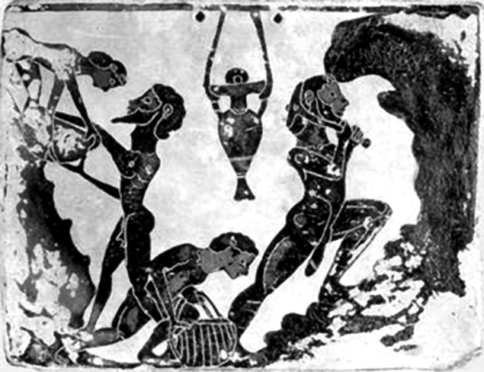
Ελληνική κεραμική και αγγειογραφία της αρχαϊκής και κλασικής εποχής
Στάδια Κατασκευής του Αγγείου
Η εξόρυξη του πηλού
Τρεις άνδρες (κοπείς) με
εργαλεία και καλάθια μέσα σε
ένα όρυγμα κόβουν κομμάτια
πηλού, ενώ μια γυναίκα, πάνω
αριστερά, παραλαμβάνει τον
εξορυγμένο πηλό.
Πήλινο πλακίδιο (575–550 π.Χ.)
από τα Πεντεσκούφια της Κορινθίας
Βερολίνο Antikensammlung: F871B

Slide 13
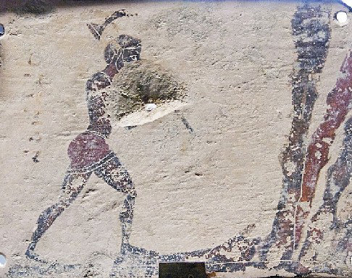
Ελληνική κεραμική και αγγειογραφία της αρχαϊκής και κλασικής εποχής
Στάδια Κατασκευής του Αγγείου
Η εξόρυξη του πηλού
Ένας άνδρας, με το όνομα Ονύμων,
ασχολείται, μόνος του, με την
εξόρυξη πηλού.
Πήλινο πλακίδιο (575–550 π.Χ.) από
τα Πεντεσκούφια της Κορινθίας
Musee du Louvre: ΜΝΒ 2858

Slide 14
Ελληνική κεραμική και αγγειογραφία της αρχαϊκής και κλασικής εποχής
Στάδια Κατασκευής του Αγγείου
Ο καθαρισμός του πηλού
Για να καθαριστεί από τις προσμίξεις του ο πηλός περνά από μια διαδικασία διαχωρισμού/διύλισης μέσα σε δεξαμενές νερού. Το νερό τον μαλακώνει και τον μετατρέπει σε λάσπη, με αποτέλεσμα οι ελαφρότερες από τον πηλό προσμίξεις να διαχωρίζονται και να επιπλέουν στην επιφάνεια του νερού και να αφαιρούνται εύκολα, ενώ οι βαρύτερες προσμίξεις να κατακάθονται στον πυθμένα της δεξαμενής.
Καθαρότερος ο πηλός μεταγγίζεται στη συνέχεια σε μια παραπλήσια, χαμηλότερη δεξαμενή και η διαδικασία αυτή επαναλαμβάνεται αρκετές φορές, ώστε ο πηλός κάθε φορά να περνάει στην επόμενη δεξαμενή καθαρότερος.

Slide 15
Ελληνική κεραμική και αγγειογραφία της αρχαϊκής και κλασικής εποχής
Στάδια Κατασκευής του Αγγείου
Ο καθαρισμός του πηλού
Η διύλιση επαναλαμβάνεται αναλόγως με το πόσο καθαρός πηλός χρειάζεται: πολλές φορές για πολύ καθαρό, λεπτόκοκκο πηλό, προορισμένο για λεπτά αγγεία, λιγότερες φορές για αγγεία με χοντρά τοιχώματα. Το διάλυμα του πηλού παραμένει στην τελευταία δεξαμενή καθαρισμού μέχρι να εξατμιστεί εντελώς το νερό και να αρχίσει να ρηγματώνεται η επιφάνεια της στεγνής μάζας του πηλού.
Τότε κόβεται σε μεγάλα κομμάτια και αποθηκεύεται σε υγρό χώρο για πέντε ως έξι μήνες, διάστημα κατά το οποίο λαμβάνουν χώρα ζυμώσεις που του προσδίδουν πλαστικότητα (παλαίωση).

Slide 16
Ελληνική κεραμική και αγγειογραφία της αρχαϊκής και κλασικής εποχής
Στάδια Κατασκευής του Αγγείου
Η προετοιμασία του πηλού για πλάσιμο
Ο κεραμέας αφού πάρει την απαραίτητη ποσότητα πηλού, τον πατάει και τον ζυμώνει μέχρι να γίνει μαλακός και χωρίς φυσαλίδες αέρα.
Τη διαδικασία αυτή την παρατηρούμε σε έναν μελανόμορφο σκύφο του ζωγράφου του Θησέα που βρίσκεται στο Πανεπιστήμιο του Χάρβαρντ (510 BC-500 BC)

Slide 17
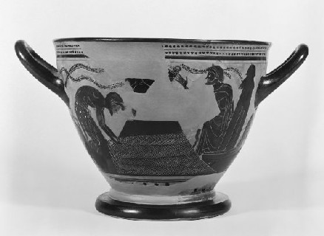
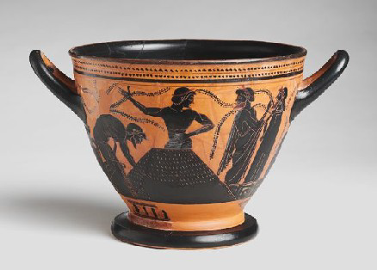
Ελληνική κεραμική και αγγειογραφία της αρχαϊκής και κλασικής εποχής
Στάδια Κατασκευής του Αγγείου
Η προετοιμασία του πηλού για πλάσιμο
Εργάτες με κάδους συγκεντρώνουν
στοιβαγμένο πηλό
Ένας άντρας, χωμένος μέσα στον κώνο πατάει/ζυμώνει με τα πόδια του τον πηλό.
Harvard University, A.M. Sackler Museum: 1960.321

Slide 18
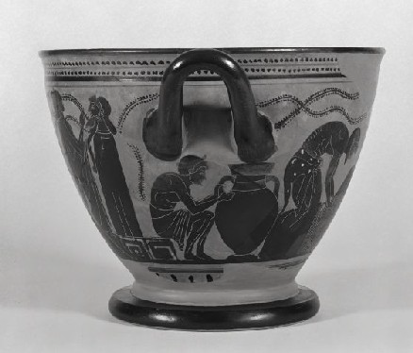
Ελληνική κεραμική και αγγειογραφία της αρχαϊκής και κλασικής εποχής
Στάδια Κατασκευής του Αγγείου
Η προετοιμασία του πηλού για πλάσιμο
Κάτω από τις λαβές του σκύφου αγγειοπλάστες ολοκληρώνουν το πλάσιμο αμφορέων, ενώ στο δεξιό
άκρο κάθε σκηνής υπάρχει ερμαϊκή στήλη
Harvard University, A.M. Sackler Museum: 1960.321

Slide 19
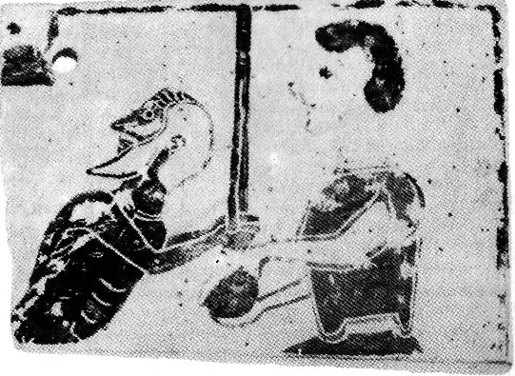
Ελληνική κεραμική και αγγειογραφία της αρχαϊκής και κλασικής εποχής
Στάδια Κατασκευής του Αγγείου
Η προετοιμασία του πηλού για πλάσιμο
Στη συνέχεια η απαραίτητη
ποσότητα πηλού πλάθεται σε
σβώλο πριν τοποθετηθεί στο
κέντρο του περιστρεφόμενου
κεραμικού τροχού (potter’s
wheel).
Δεξιά μια γυναίκα ζυμώνει με τα χέρια μια μικρή μάζα πηλού
Πήλινο πλακίδιο (575–550 π.Χ.) από τα Πεντεσκούφια της Κορινθίας
Βερολίνο Antikensammlung: F891)

Slide 20
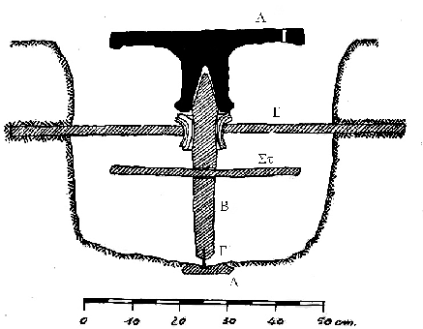
Ελληνική κεραμική και αγγειογραφία της αρχαϊκής και κλασικής εποχής
Στάδια Κατασκευής του Αγγείου
Ο κεραμικός τροχός
Αυτός αποτελείται από ένα δίσκο (α) διαμέτρου
0,40-0,70 μ. περίπου, ο οποίος στο κάτω μέρος
της επιφάνειάς του φέρει είτε μια τυφλή οπή είτε ένα κοίλο κωνικό πόδι, μέσα στο οποίο
εισέρχεται η απόληξη ενός κατακόρυφου άξονα
(β), το κάτω άκρο του οποίου μπαίνει γερά στο
έδαφος, είτε καρφώνεται (γ) επάνω στη
σφηνωμένη στο έδαφος έδρα στήριξης (πλιθί)
(δ).
Ο άξονας σταθεροποιείται καμιά φορά και με οριζόντια πλευρικά στελέχη (ε) και ο τροχός
μπαίνει σε περιστροφική λειτουργία με τη
βοήθεια του χεριού, όντας αρκετά χαμηλός,
σχετικά κοντά στο έδαφος.
Σε ψηλότερους κεραμικούς τροχούς ένα μικρό
οριζόντιο στέλεχος (στ) στο χαμηλότερο τμήμα
του άξονα χρησίμευε για να μεταδίδεται κίνηση
με το πόδι.

Slide 21
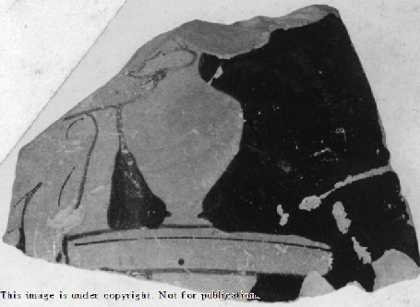
Ελληνική κεραμική και αγγειογραφία της αρχαϊκής και κλασικής εποχής
Στάδια Κατασκευής του Αγγείου
Ο κεραμικός τροχός
Ένας κεραμικός τροχός για να λειτουργεί σωστά, έπρεπε να είναι τέλεια «κεντραρισμένος» και η
περιστρεφόμενη επιφάνειά του, το πανωτρόχι, να είναι καλά αλειμμένη με λάδι.
Όταν ο αγγειοπλάστης έπλαθε μικρά αγγεία, μπορούσε να περιστρέφει εύκολα κι από μόνος του το δίσκο με το ένα χέρι.
Μελανόμορφο όστρακο αμφορέα στην Αθήνα Αρχαία Αγορά: Pn 42
Beazley Archive 19652

Slide 22
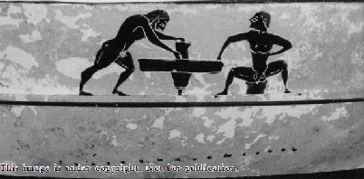
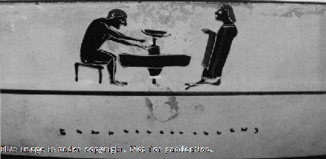
Ελληνική κεραμική και αγγειογραφία της αρχαϊκής και κλασικής εποχής
Στάδια Κατασκευής του Αγγείου
Ο κεραμικός τροχός
Σε μια αττική χειλεωτή κύλικα των μέσων του 6ου αι. ένας παίς βοηθά τον αγγειοπλάστη, γυρίζοντας τον τροχό στη μία όψη, ενώ στην άλλη ένας κεραμέας μπροστά σε τροχό παρακολουθείται από μια όρθια ανδρική μορφή
Karlsruhe Badisches Landesmuseum: 67.90

Slide 23
Ελληνική κεραμική και αγγειογραφία της αρχαϊκής και κλασικής εποχής
Στάδια Κατασκευής του Αγγείου
Το πλάσιμο του αγγείου
1^{ο} στάδιο: Αφού ο αγγειοπλάστης κεντράρει τον πηλό πάνω στον τροχό, ανοίγει την μάζα του πηλού στη μέση. Με το ένα χέρι ή και μόνο με τα δάκτυλα από την μέσα πλευρά και με το άλλο απ‘ έξω, και ενώ ταυτόχρονα περιστρέφεται ο τροχός, πλάθει τον πηλό τραβώντας τον προς τα πάνω.
Όταν φτάσει στο κατάλληλο ύψος για το αγγείο που επιθυμεί, αρχίζει την διαμόρφωση του σχήματος.
Σε πρώτη φάση πλάθεται το κύριο τμήμα του αγγείου, το σώμα, το βασικό «κτίσιμο» του οποίου διαρκεί λίγα μόνο δευτερόλεπτα ή λεπτά, ανάλογα με το μέγεθός του. Στη φάση αυτή το αγγείο είναι σταθερά κολλημένο με ολόκληρη την κάτω επιφάνεια του επάνω στο δίσκο, ενώ με τη βοήθεια ενός νήματος το αγγείο αποσπάται από τον τροχό, καθώς αυτός περιστρέφεται αργά. Πολλές φορές και το ίδιο το σώμα του αγγείου αποτελείται από δύο τμήματα τα οποία συνενώνονται σε δεύτερη φάση, με περιστροφή στον τροχό και λείανση στο σημείο επαφής τους, ώστε να εξαλειφθεί πλήρως κάθε σημάδι.
Πριν το αγγείο στεγνώσει εντελώς η επιφάνειά του λειαίνεται με μια ξύλινη ή οστέινη σπάτουλα και στη συνέχεια, με ένα φαρδύ πινέλο εφαρμόζεται μια στρώση από ένα λεπτό επίχρισμα, από αραιότερο διάλυμα πηλού το αλοίφωλμα (slip), το οποίο γεμίζει τυχόν πόρους και λειαίνει αδρές επιφάνειες. Τα αγγεία στην πρώτη τους μορφή απλώνονταν για στέγνωμα ώσπου να «πετρώσουν», να ξεραθεί δηλαδή ο πηλός.
Τα επιμέρους τμήματά του (λαιμός, λαβές, χείλος, βάση και πώμα), πλάθονται ξεχωριστά, όσο το
σώμα του αγγείου στεγνώνει και σκληραίνει.

Slide 24
Ελληνική κεραμική και αγγειογραφία της αρχαϊκής και κλασικής εποχής
Στάδια Κατασκευής του Αγγείου
Το πλάσιμο του αγγείου
2^{ο} στάδιο: Την επόμενη μέρα, και αφού πια τα πλασμένα τμήματα του αγγείου έχουν αποκτήσει τη σκληρότητα του δέρματος, το σώμα του αγγείου κεντράρεται ξανά επάνω στον τροχό, με τη βοήθεια πήλινων σφηνών ή ενός πήλινου κυλίνδρου, για να υποστεί την τελευταία του επεξεργασία, κυρίως για να φορμαριστεί πιο καθαρά το προφίλ του, με τη βοήθεια μεταλλικών, ξύλινων ή οστέινων εργαλείων. Πρόκειται για τη διαδικασία του φινιρίσματος, δηλαδή την αφαίρεση όλης της ποσότητας του περιττού πηλού. Δουλεύεται επίσης και η κάτω επιφάνειά του, για την οποία το αγγείο κεντράρεται ανάποδα πάνω στο δίσκο του τροχού.
Ένα επόμενο στάδιο της δουλειάς αποτελεί το «γαρνίρισμα» του άψητου ακόμη αγγείου, δηλαδή η συγκόλληση των ξεχωριστά φτιαγμένων τμημάτων του, κυρίως των λαβών, του χείλους, της βάσης, του πώματος και άλλων ανάγλυφων στοιχείων, τα οποία είχαν ήδη κατασκευαστεί από την προηγούμενη ημέρα, ώστε την επόμενη να έχουν την ίδια σκληρότητα με το αγγείο αυτό. Κατά το «γαρνίρισμα» και τη συναρμολόγηση του αγγείου τα διάφορα πρόσθετα τμήματά του
προσαρμόζονται πάνω στο σώμα με τη βοήθεια μιας κολλώδους μάζας πηλού

Slide 25
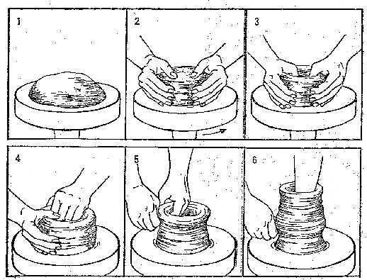
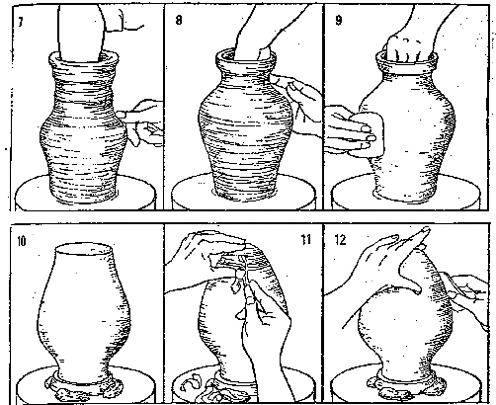
Ελληνική κεραμική και αγγειογραφία της αρχαϊκής και κλασικής εποχής
Στάδια Κατασκευής του Αγγείου
Το πλάσιμο του αγγείου

Slide 26
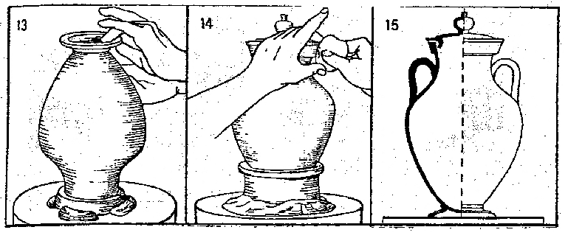
Ελληνική κεραμική και αγγειογραφία της αρχαϊκής και κλασικής εποχής
Στάδια Κατασκευής του Αγγείου
Το πλάσιμο του αγγείου

Slide 27
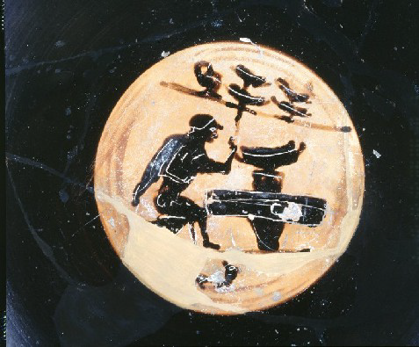
Ελληνική κεραμική και αγγειογραφία της αρχαϊκής και κλασικής εποχής
Στάδια Κατασκευής του Αγγείου
Το πλάσιμο του αγγείου
Παράσταση με έναν
κεραμέα που συγκολλά
λαβές σε μια κύλικα
Εσωτερικό μελανόμορφης κύλικας του β’ μισού του 6ου αι Λονδίνο (British Museum: B432)

Slide 28
Ελληνική κεραμική και αγγειογραφία της αρχαϊκής και κλασικής εποχής
Στάδια Κατασκευής του Αγγείου
Το πλάσιμο του αγγείου
Το τελικό στέγνωμα του αγγείου γίνεται αργά και ομοιόμορφα για να αποφευχθούν ρωγμές στην επιφάνεια του πηλού και γι’ αυτό τοποθετούνται σε σκιερό και δροσερό χώρο.
Τα μεγαλύτερα αγγεία τοποθετούνται συνήθως όρθια για στέγνωμα, ώστε να απορροφάται ευκολότερα η υγρασία από τους παχύτερους πυθμένες τους.
Κατά τη διάρκεια της δουλειάς στον κεραμικό τροχό υπάρχουν πάντα κίνδυνοι και δυσκολίες. Αν ο πηλός, για παράδειγμα, δεν έχει κεντραριστεί καλά, υπάρχει κίνδυνος να ταλαντευτεί και το τοίχωμά του να ραγίσει. Επίσης, αν η μάζα του πηλού δεν είναι κατανεμημένη παντού ομοιόμορφα με κατεύθυνση προς τα πάνω κατά την περιστροφή του αγγείου, τότε μπορεί να αποτύχει η απόδοση του τμήματος του χείλους.
Τα δάχτυλα του κεραμέα πρέπει να παραμένουν υγρά καθ’ όλη τη διάρκεια της διαδικασίας, ώστε να μπορεί να γλιστρά εύκολα ο πηλός, χωρίς ωστόσο να υγραίνεται πολύ, γιατί μπορεί να χάσει τη συμπαγή υφή του και να διαλυθεί.

Slide 29
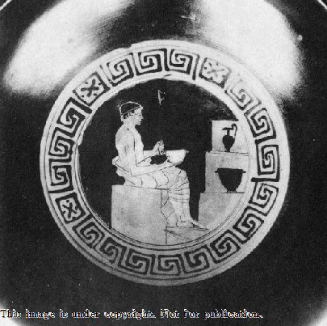
Ελληνική κεραμική και αγγειογραφία της αρχαϊκής και κλασικής εποχής
Στάδια Κατασκευής του Αγγείου
Το πλάσιμο του αγγείου
Όταν στεγνώσει το επίχρισμα, το αγγείο είναι αρκετά στεγνό και σκληρό σαν δέρμα για να ακολουθήσει η στίλβωση, το τρίψιμο δηλαδή με δέρμα ή πανί. Στη συνέχεια περνιέται με ένα αραιό διάλυμα από λεπτόκοκκο πηλό για να δημιουργηθεί ένα ενιαίο και λείο υπόστρωμα για τη διακόσμηση και περνάει πλέον στα χέρια του ζωγράφου.
ένας παίς κάθεται κρατώντας ένα σκύφο στο δεξί του χέρι και ένα εργαλείο για το γυάλισμα του αγγείου στο άλλο
εσωτερικό μιας ερυθρόμορφης κύλικας της τεχνοτροπίας του Δούρη.
Βερολίνο (Antikensammlung: F2542) 475-425 π.Χ.
Βρέθηκε στην Ετρουρία.

Slide 30
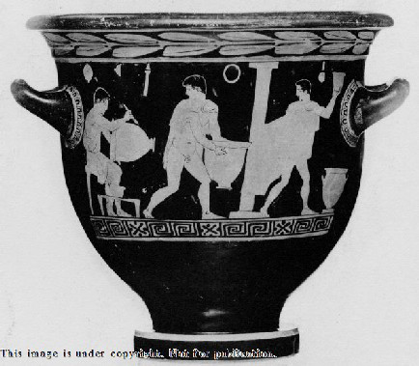
Ελληνική κεραμική και αγγειογραφία της αρχαϊκής και κλασικής εποχής
Στάδια Κατασκευής του Αγγείου
Το πλάσιμο του αγγείου
Το στάδιο της τελικής επάλειψης ενός κρατήρα, πριν αυτός παραδοθεί στο ζωγράφο, φαίνεται πως απεικονίζεται σε έναν κρατήρα του Ζωγράφου του Κομάρη (Komaris Painter), όπου ο καθήμενος τεχνίτης στα αριστερά δεν μπορεί να είναι ζωγράφος, αφού κρατά τον κρατήρα ανάποδα πάνω στα πόδια του. Η μόνη ερμηνεία για τη δουλειά που κάνει είναι αυτή του τελικού φινιρίσματος της κεραμικής επιφάνειας, πριν από την κόσμηση του αγγείου.
Οξφόρδη (Ashmolean Μuseum of Art and Archaeology: G287)

Slide 31
Ελληνική κεραμική και αγγειογραφία της αρχαϊκής και κλασικής εποχής
Στάδια Κατασκευής του Αγγείου
Το πλάσιμο του αγγείου
Ξεχωριστό επίτευγμα από τεχνικής άποψης αποτελεί το πλάσιμο των μεγάλων αγγείων, όπως είναι για παράδειγμα οι πίθοι ή οι μνημειακοί ταφικοί αμφορείς.
Σε αυτές τις περιπτώσεις η τεχνική είναι διαφορετική. Χαρακτηριστικό παράδειγμα αγγείου που πλάθεται σε τμήματα (στρώσεις) αποτελούν οι πίθοι. Αρχικά κατασκευάζεται η βάση του αγγείου, πάνω στην οποία τοποθετείται η πρώτη «στομωσιά», ένα μακρόστενο και κυλινδρικής διατομής «σχοινί» από πηλό.
Αφού αφεθεί να στεγνώσει λίγο και να αποκτήσει ο πηλός τέτοια σκληρότητα που να μπορέσει να σηκώσει το βάρος της επόμενης στομωσιάς, ο κεραμέας προχωρά στην τοποθέτηση της επόμενης στρώσης.

Slide 32
Ελληνική κεραμική και αγγειογραφία της αρχαϊκής και κλασικής εποχής
Στάδια Κατασκευής του Αγγείου
Το πλάσιμο του αγγείου
Ακολουθεί το πλάσιμο, δηλαδή το «σήκωμα» του κυλινδρικού αυτού σχήματος και η μετατροπή του σε ομοιόμορφο ζωνάρι. Συνήθως το σύνολο από στομωσιές που απαιτείται για την δημιουργία ενός πιθαριού είναι έξι συμπεριλαμβανομένης της στομωσιάς της βάσης.
Μετά την ολοκλήρωση του πίθου σειρά έχει η διακόσμηση. Στα περισσότερα
σημεία που ενώνονται οι στομωσιές τοποθετούνται διακοσμητικές λωρίδες
απο πηλό στις οποίες μετέπειτα χαράσσονται αυλακώσεις. Αυτές είναι οι
χαρακτηριστικές ζώνες που συνήθως περιτρέχουν τους πίθους.

Slide 33
Ελληνική κεραμική και αγγειογραφία της αρχαϊκής και κλασικής εποχής
Στάδια Κατασκευής του Αγγείου
Το πλάσιμο του αγγείου
Υπάρχει μια ιδιαίτερη κατηγορία κεραμικής, η χειροποίητη κεραμική, μια κατηγορία αντικειμένων κατασκευασμένα στο χέρι, με έντονα ξεχωριστό χαρακτήρα και τα οποία μπορεί να φέρουν εγχάρακτη διακόσμηση, ζωγραφική ή να είναι και ακόσμητα. Η χειροποίητη κεραμική είναι ιδιαίτερα συνηθισμένη κατά την πρώιμη ελληνική περίοδο, στον 10 και 9 αι. Τα αγγεία που είναι φτιαγμένα με το χέρι ονομάζονται και χονδροειδή (coarse ή semi-coarse ware), καθώς ο πηλός τους δεν είναι ιδιαίτερα λεπτόκκοκος και καθαρός από προσμίξεις ή εγκλείσματα (inclusions) και σε ένα μεγάλο ποσοστό τους είναι μαγειρικά σκεύη, με λεπτά τοιχώματα, που όμως είναι ιδιαίτερα ανθεκτικά στη φωτιά (cooking ware). Τα διαφορετικά σχήματα τα διαμόρφωναν με το χέρι, με την παράλληλη χρήση όμως μιας σπάτουλας και ενός αντικειμένου, μεταλλικού, λίθινου ή ξύλινου, σε ρόλο αμονιού, το οποίο χρησιμοποιούσαν στο εσωτερικό του αγγείου για να ασκήσουν πίεση απ’ έξω και να διαμορφώσουν την επιφάνειά του.

Slide 34
Ελληνική κεραμική και αγγειογραφία της αρχαϊκής και κλασικής εποχής
Στάδια Κατασκευής του Αγγείου
Η Γραφή του Αγγείου: Τεχνικές Γραφής και Κόσμησης-Ρυθμοί Αγγειογραφίας
Η «γραφική» τέχνη, είναι προϊόν της ανάγκης για επικόσμηση επιφανειών
μνημείων και αντικειμένων. Ως «γραφή» ορίζεται η διαδικασία διακόσμησης-
ζωγραφικής της επιφάνειας, εξωτερικής ή εσωτερικής, του αγγείου, η οποία
ολοκληρώνεται, στις περισσότερες περιπτώσεις, πριν την όπτησή του.
Κυρίως στην ερυθρόμορφη τεχνική, όλοι σχεδόν οι αγγειογράφοι προσχεδίαζαν με
ένα λεπτό κοντύλι από μολύβι ή κάρβουνο, των οποίων το χρώμα εξαφανιζόταν με
το ψήσιμο.

Slide 35
Ελληνική κεραμική και αγγειογραφία της αρχαϊκής και κλασικής εποχής
Στάδια Κατασκευής του Αγγείου
Η Γραφή του Αγγείου: Τεχνικές Γραφής και Κόσμησης-Ρυθμοί Αγγειογραφίας
Το υλικό ζωγραφικής δεν είναι χρώμα αλλά ένα διάλυμα πολύ καθαρού
πηλού, ο οποίος συλλέγεται στις δεξαμενές πλύσης. Αυτός ο λεπτός πηλός
αναμειγνύεται με ποτάσα ή σόδα και απλώνεται στον ήλιο μέχρι να εξατμιστεί το
μεγαλύτερο μέρος του νερού.
Αυτό που μένει είναι ένα πολύ καθαρό, παχύρρευστο διάλυμα πηλού, το οποίο
ονομάζεται υάλωμα και είναι στην πραγματικότητα ένα ζωγραφικό διάλυμα, που
στην χημική σύνθεση διαφέρει ελάχιστα μόνο από τον αγγειοπλαστικό πηλό και η
διαφορά έγκειται κυρίως στην μεγαλύτερη περιεκτικότητά του σε σίδηρο και κάλιο.
Το χρώμα του επίσης είναι φαιό και δεν διαφέρει από τον υπόλοιπο πηλό.

Slide 36
Ελληνική κεραμική και αγγειογραφία της αρχαϊκής και κλασικής εποχής
Στάδια Κατασκευής του Αγγείου
Η Γραφή του Αγγείου: Τεχνικές Γραφής και Κόσμησης-Ρυθμοί Αγγειογραφίας
Για τη ζωγραφική τους οι αγγειογράφοι χρησιμοποιούσαν ένα πινέλο, τον
χρωστήρα σε διάφορα μεγέθη και τύπους και τις γραφίδες, τον διαβήτη και τον κανόνα (χάρακα). Για την απόδοση λεπτών ή ανάγλυφων γραμμών χρησιμοποιούνταν και απλά υλικά, όπως ένα φτερό ή μια σκέτη τρίχα.
Σχεδόν πάντα έκαναν προσχέδιο αλλά δεν αποκλείεται να υπήρχαν παραδείγματα
ή σχέδια ως πρότυπα. Για τα ανάγλυφα αγγεία χρησιμοποιούσαν σφραγίδες ή
εκμαγεία για τη δημιουργία κάποιων μοτίβων.

Slide 37
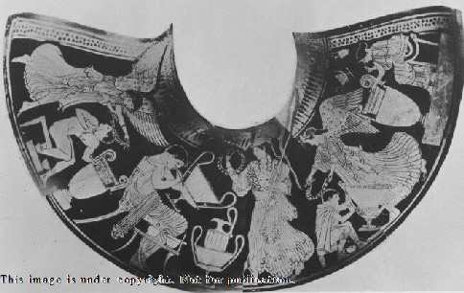
Ελληνική κεραμική και αγγειογραφία της αρχαϊκής και κλασικής εποχής
Στάδια Κατασκευής του Αγγείου
Η Γραφή του Αγγείου: Τεχνικές Γραφής και Κόσμησης-Ρυθμοί Αγγειογραφίας
H παράσταση του εργαστηρίου
κεραμικής στην υδρία Caputi, από το
Ζωγράφο του Leningrad, γύρω στο
475, που βρίσκεται στο Μιλάνο,
παρουσιάζει τέσσερεις ζωγράφους,
ανάμεσά τους και μια γυναίκα, οι
οποίοι ζωγραφίζουν μεγάλα αγγεία
χρησιμοποιώντας τα κατάλληλα για την κάθε περίπτωση εργαλεία
Beazley archive 206564

Slide 38
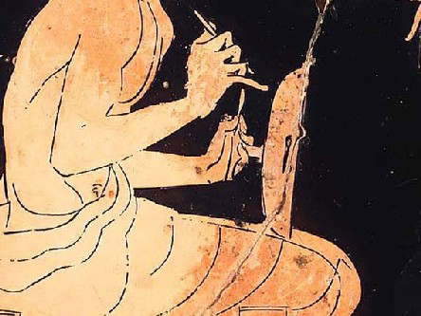
Ελληνική κεραμική και αγγειογραφία της αρχαϊκής και κλασικής εποχής
Στάδια Κατασκευής του Αγγείου
Η Γραφή του Αγγείου: Τεχνικές Γραφής και Κόσμησης-Ρυθμοί Αγγειογραφίας
Εδώ απεικονίζεται ένας ζωγράφος, ο οποίος κοσμεί μια κύλικα.
Στο δεξί χέρι του κρατά έναν χρωστήρα,
και στο αριστερό ένα αιχμηρό εργαλείο, το οποίο είναι, πιθανότατα, ένα ξύλινο
εργαλείο για την εγχάραξη του πρώτου
σχεδίου, αν κι έχει διατυπωθεί η άποψη
ότι είναι εργαλείο για ανάγλυφες γραμμές.
Θραύσμα ερυθρόμορφης κύλικας 500-450 π.Χ.
Τεχνοτροπία του Ζωγράφου του Αντιφώντα
Βοστόνη (Museum of Fine Arts: 01.8073)

Slide 39
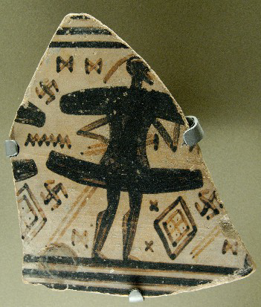
Ελληνική κεραμική και αγγειογραφία της αρχαϊκής και κλασικής εποχής
Στάδια Κατασκευής του Αγγείου
Η Γραφή του Αγγείου: Τεχνικές Γραφής και Κόσμησης-Ρυθμοί Αγγειογραφίας
Η τεχνική της σκιαγραφίας είναι η πρωιμότερη τεχνική ζωγραφικής των αρχαίων ελληνικών αγγείων και εμφανίζεται ήδη από τον 10^{ο}/9^{ο} αι.
Σύμφωνα με την τεχνική αυτή οι μορφές αποδίδονται μαύρες/μελανές πάνω στο ανοικτό βάθος του αγγείου και πάντα με ένα αφαιρετικό τρόπο, δηλαδή χωρίς καμιά λεπτομέρεια ή δήλωση του βάθους.
Συντίθενται από απλές γραμμές ή γεωμετρικά σχήματα, τα οποία στο σύνολό τους δίνουν την γενική εντύπωση/μορφή αυτού που θέλει να
εκφράσει ο καλλιτέχνης.
Θραύσμα αμφορέα του Ζωγράφου του Διπύλου.
Tεχνική σκιαγραφίας.
Παρίσι Musee du Louvre: A558

Slide 40
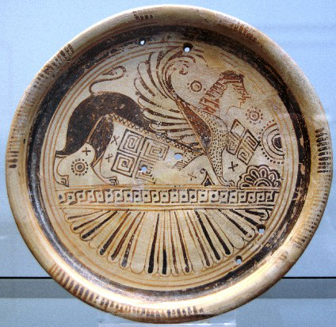
Ελληνική κεραμική και αγγειογραφία της αρχαϊκής και κλασικής εποχής
Στάδια Κατασκευής του Αγγείου
Η Γραφή του Αγγείου: Τεχνικές Γραφής και Κόσμησης-Ρυθμοί Αγγειογραφίας
Στον ύστερο 8ο αι. εμφανίζεται η τεχνική του περιγράμματος, κατά την οποία αποδίδεται με μελανό χρώμα μόνον το περίγραμμα της μορφής και κάποιες επιμέρους λεπτομέρειες, ενώ το
εσωτερικό της μορφής αφήνεται στο χρώμα του πηλού.
Η τεχνική συνδυάζεται κατά τον 7ο αι. με επίθετα χρώματα και με τμήματα καλυμμένα με μαύρο χρώμα, ενώ παραμένει βασική τεχνική για το
μελανόμορφο και κυρίως για τον ερυθρόμορφο ρυθμό
Πινάκιο από την Ανατολική Ελλάδα.
Tεχνική του περιγράμματος.
Μόναχο Staatliche Antikensammlungen: 451.

Slide 41
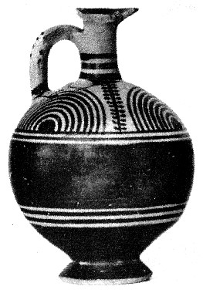
Ελληνική κεραμική και αγγειογραφία της αρχαϊκής και κλασικής εποχής
Στάδια Κατασκευής του Αγγείου
Η Γραφή του Αγγείου: Τεχνικές Γραφής και Κόσμησης-Ρυθμοί Αγγειογραφίας
Η εξηρημένη διακόσμηση ή τεχνική της εξαίρεσης, είναι μια
άλλη πρώιμη τεχνική, που χρησιμοποιήθηκε για να αποφευχθεί η μονοτονία.
Είτε μία ή δύο στενές ταινίες λευκού ή ερυθρού χρώματος
προστίθενται σε περίοπτη θέση του ολόβαφου αγγείου, είτε
λεπτομέρειες μορφών αφήνονται σκοπίμως άβαφες, μέσα σε
μια περιοχή που είναι βαμμένη με την μαύρη υαλώδη
επίστρωση.
Κατά τον 7ο και τον 6ο αι. η τεχνική χρησιμοποιήθηκε από κάποια εργαστήρια της Ανατολικής Ελλάδας, ενώ συναντάται και στην αττική μελαμβαφή κεραμική των αρχαϊκών και κυρίως κλασικών χρόνων.
Λήκυθος με εξηρημένη διακόσμηση ή τεχνική της εξαίρεσης.
Αθήνα (Μουσείο Κεραμεικού)

Slide 42
Ελληνική κεραμική και αγγειογραφία της αρχαϊκής και κλασικής εποχής
Στάδια Κατασκευής του Αγγείου
Η Γραφή του Αγγείου: Τεχνικές Γραφής και Κόσμησης-Ρυθμοί Αγγειογραφίας
Στον μελανόμορφο ρυθμό (black-figure), βασική τεχνική που εμφανίστηκε στην Κόρινθο κατά τη μέση πρωτοκορινθιακή περίοδο (περ. 690-650) και τελειοποιήθηκε στην Αττική από το 630/20 μέχρι το 480 περίπου, η επιφάνεια του αγγείου αφήνεται στο χρώμα του πηλού, ενώ οι μορφές και τα παραπληρωματικά κοσμήματα ζωγραφίζονται με σκιαγραφία, με το μελανό υάλωμα. Αυτό έχει ως αποτέλεσμα, μετά το ψήσιμο του αγγείου, τα συστατικά στοιχεία της διακόσμησης να γίνουν μαύρα.
Συχνά, μέρη των μορφών και κυρίως τμήματα ενδυμάτων, τονίζονται επιπλέον με κόκκινο χρώμα. Το χρώμα αυτό αποτελείται από ένα χώμα, πλούσιο σε οξείδια του σιδήρου, από νερό και ένα διάλυμα πηλού, σε ποσοστό 10%, ως συνδετική ύλη.
Με επίθετο λευκό χρώμα, το οποίο περιέχει πολύ καθαρό πηλό, φτωχό σε σίδηρο,
τονίζονται τέλος η γυμνή γυναικεία επιδερμίδα και διάφορες μικρές λεπτομέρειες.
Τα δύο αυτά χρώματα, αν και χρησιμοποιούνται πριν το ψήσιμο, δεν απορροφώνται καλά με αποτέλεσμα να έχει χαθεί ένα μεγάλο μέρος της πολυχρωμίας των μελανόμορφων αγγείων.

Slide 43
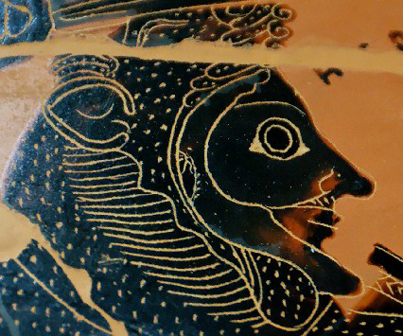
Ελληνική κεραμική και αγγειογραφία της αρχαϊκής και κλασικής εποχής
Στάδια Κατασκευής του Αγγείου
Η Γραφή του Αγγείου: Τεχνικές Γραφής και Κόσμησης-Ρυθμοί Αγγειογραφίας
Η μελανόμορφη τεχνική, διαφέρει από τις άλλες στο ότι χρησιμοποιεί την εγχάραξη για την απόδοση λεπτομερειών στο εσωτερικό των
μορφών.
Η εγχάραξη γίνεται με μια αιχμηρή γραφίδα πάνω στο σχεδόν στεγνό επίχρισμα. Με τον τρόπο αυτό απομάκρυναν το μαύρο υάλωμα στα σημεία της χάραξης, με αποτέλεσμα ότι εμφανίζεται με το ψήσιμο ως ανοιχτόχρωμη γραμμή μέσα στην μαύρη μορφή να είναι η αρχική επιφάνεια του αγγείου, που απελευθερώθηκε κατά τη χάραξη.
Αμφορέας του Εξηκία, λεπτομέρεια.
Μελανόμορφος ρυθμός.
Παρίσι Musee du Louvre: F53

Slide 44
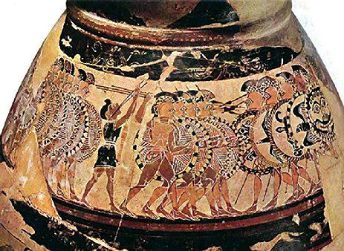
Ελληνική κεραμική και αγγειογραφία της αρχαϊκής και κλασικής εποχής
Στάδια Κατασκευής του Αγγείου
Η Γραφή του Αγγείου: Τεχνικές Γραφής και Κόσμησης-Ρυθμοί Αγγειογραφίας
Η πολύχρωμη κεραμική χαρακτηρίζεται
από την πλούσια χρήση επίθετων
χρωμάτων σε βαθμό που το μαύρο
υάλωμα δεν είναι πλέον εμφανές. Την
αγγειογραφία αυτή εφάρμοσαν αρχικά τα
πρωτοκορινθιακά εργαστήρια από τα μέσα
του 7ου αι. μαζί με την μελανόμορφη
τεχνική, καθώς και τα πρωτοαττικά, το
αργίτικο, το ναξιακό, το μηλιακό (παριανό)
και τα ανατολίζοντα κνωσιακά εργαστήρια.
Στην Ανατολική Ελλάδα η πολύχρωμη τεχνική σε ανοιχτόχρωμο βάθος συνεχίστηκε μέχρι τον 6ο αι. Από τα τέλη του 6ου αι. οπτά επίθετα χρώματα
τοποθετούνται απευθείας πάνω στο μαύρο υάλωμα. Όμως αυτά τα ελαφρά μόνο ψημένα χρώματα δεν διατηρήθηκαν καλά στο χρόνο.
Κορινθιακή όλπη (αγγείο Chigi) του Ζωγράφου του Chigi.
Ρώμη Villa Giulia: 22679

Slide 45
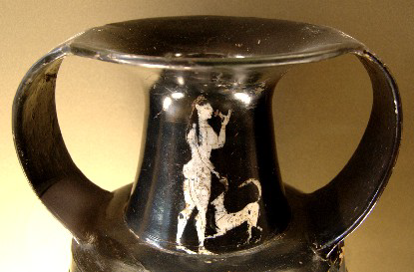
Ελληνική κεραμική και αγγειογραφία της αρχαϊκής και κλασικής εποχής
Στάδια Κατασκευής του Αγγείου
Η Γραφή του Αγγείου: Τεχνικές Γραφής και Κόσμησης-Ρυθμοί Αγγειογραφίας
Η τεχνική Six ή του ψευδερυθρόμορφου ρυθμού
προέκυψε ως αντίδραση των αγγειογράφων της Ανατολικής Ελλάδας στις δεσμεύσεις που τους επέβαλλε η μελανόμορφη τεχνική. Οι μορφές ζωγραφίζονται με επίθετο χρώμα, λευκές ή κόκκινες, πάνω σε μαύρο βάθος, ενώ οι λεπτομέρειες αποδίδονται με εγχάραξη, έτσι ώστε στα σημεία χάραξης να αποκαλύπτεται το μαύρο χρώμα της επιφάνειας του αγγείου (και όχι το κόκκινο του πηλού)
Οι πρώτοι πειραματισμοί με αυτή την τεχνική με αποδόσεις γυναικείων προσώπων στη μελανόμορφη αγγειογραφία του α΄ μισού του 6ου αι.
Τα γυναικεία πρόσωπα καλύπτονταν με επίθετο λευκό χρώμα, ενώ οι λεπτομέρειες και τα χαρακτηριστικά των προσώπων αποδίδονταν με εγχάραξη. Η τεχνική πήρε το συμβατικό της όνομα από τον πρώτο μελετητή που την περιέγραψε, τον Ολλανδό αρχαιολόγο Jan Six.
Αμφορέας του Ζωγράφου του Νικοσθένη. Παρίσι (Musee du Louvre: F114)

Slide 46
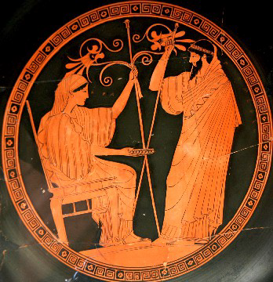
Ελληνική κεραμική και αγγειογραφία της αρχαϊκής και κλασικής εποχής
Στάδια Κατασκευής του Αγγείου
Η Γραφή του Αγγείου: Τεχνικές Γραφής και Κόσμησης-Ρυθμοί Αγγειογραφίας
Στoν ερυθρόμορφo ρυθμό, βασική τεχνική από το 530/500 έως το 320 περίπου, η σχέση κεκοσμημένης (ζωγραφισμένης) και ακόσμητης επιφάνειας αντιστρέφεται σε σχέση με τον μελανόμορφο ρυθμό.
Οι μορφές σχεδιάζονται πλέον με την τεχνική του περιγράμματος και αφήνονται ελεύθερες στο χρώμα του πηλού, ενώ όλη η υπόλοιπη επιφάνεια του αγγείου βάφεται με το μελανό χρώμα, ώστε με το ψήσιμο να γίνει μαύρη. Η απόδοση των λεπτομερειών των μορφών μέσα στο περίγραμμα γίνεται με τον χρωστήρα (πινέλο) και με τη χρήση του ζωγραφικού διαλύματος.
Δίνεται έτσι η δυνατότητα στον ζωγράφο να δημιουργήσει χρησιμοποιώντας μια ποικιλία γραμμών στο σχέδιο. Ο χρωστήρας ήταν το εργαλείο εκείνο που απελευθέρωσε το χέρι των καλλιτεχνών επιτρέποντάς τους να αποδώσουν με περισσότερη λεπτομέρεια και
πιο ρεαλιστικά το σώμα και τη στάση των μορφών.
Κύλιξ του Δούριδος.
Παρίσι (Cabinet des medailles de la Bibliotheque Νationale de France: 542).

Slide 47
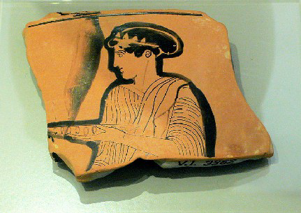
Ελληνική κεραμική και αγγειογραφία της αρχαϊκής και κλασικής εποχής
Στάδια Κατασκευής του Αγγείου
Η Γραφή του Αγγείου: Τεχνικές Γραφής και Κόσμησης-Ρυθμοί Αγγειογραφίας
Ο ερυθρόμορφος ρυθμός έδωσε φυσικότερο αποτέλεσμα σε σχέση με τον μελανόμορφο, τον οποίο κι εκτόπισε πολύ σύντομα. Η χάραξη ωστόσο λεπτομερειών δεν εγκαταλείφθηκε τελείως με την ερυθρόμορφη τεχνική. Σχεδόν όλοι οι αγγειογράφοι της ερυθρόμορφης τεχνικής χρησιμοποιούσαν προσχέδια.
Σε αντίθεση με τον μελανόμορφο ρυθμό, άλλα χρώματα, όπως το κόκκινο ή το άσπρο, εμφανίζονται σπανιότερα στην ερυθρόμορφη τεχνική. Αυτή η ελάττωση της χρήσης των χρωμάτων, τα οποία ως τότε συνέδραμαν στη διαφοροποίηση των ντυμένων μορφών, καθώς και η από τη φύση της γραμμική σχεδίαση της νέας τεχνικής, δεν διευκόλυναν στο να ξεχωρίζουν οι μορφές σε πολυπρόσωπες συνθέσεις, όπου η μια μορφή επικαλύπτει λίγο την άλλη.
Θραύσμα από αθηναϊκό ερυθρόμορφο αγγείο το οποίο πιθανόν θρυμματίστηκε όταν το ζωγράφιζαν. Χρησιμοποιήθηκε για να ελέγξουν την όπτηση των αγγείων
Βερολίνο, Altes Museum, Inv. V.I. 3362.

Slide 48
Ελληνική κεραμική και αγγειογραφία της αρχαϊκής και κλασικής εποχής
Στάδια Κατασκευής του Αγγείου
Η Γραφή του Αγγείου: Τεχνικές Γραφής και Κόσμησης-Ρυθμοί Αγγειογραφίας
Η τεχνική της ανάγλυφης γραμμής (relief line),
αφορά σε έναν τρόπο δημιουργίας ανάγλυφων
γραμμών με παχύρευστο χρώμα, οι οποίες
μπορούν να φτάσουν σε μήκος τα 15 εκατοστά,
χωρίς να ≪διακοπούν≫, διατηρώντας το πάχος
και την πυκνότητά τους. Αυτό προϋποθέτει την
χρήση ειδικού εργαλείου που παραπέμπει στη
σημερινή σύριγγα.
Η τεχνική πρωτοεμφανίστηκε στα μέσα του 6ου
αι. στην Αθήνα, και χρησιμοποιήθηκε στη
μελανόμορφη τεχνοτροπία, κυρίως στον φυτικό διάκοσμο των αγγείων. Σε πλήρη ανάπτυξη, όσον αφορά στην απόδοση των λεπτομερειών των ανθρώπινων μορφών, έφτασε με τον ερυθρόμορφο ρυθμό και από την Αθήνα διαδόθηκε και χρησιμοποιήθηκε ευρύτατα στην Κάτω Ιταλία.
Θραύσμα απουλικού κωδωνόσχημου κρατήρα. Τεχνική της ανάγλυφης γραμμής.
Tampa (Tampa Museum of Art: 86.103)

Slide 49
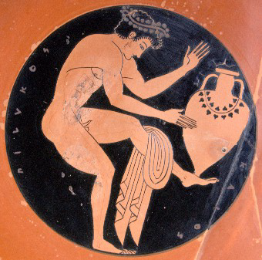
Ελληνική κεραμική και αγγειογραφία της αρχαϊκής και κλασικής εποχής
Στάδια Κατασκευής του Αγγείου
Η Γραφή του Αγγείου: Τεχνικές Γραφής και Κόσμησης-Ρυθμοί Αγγειογραφίας
Η τεχνική του «σκόπιμα κόκκινου» υαλώματος είναι αυτή που δίνει ένα ιδιαίτερα λαμπρό κόκκινο-κοραλλί χρώμα. Εμφανίστηκε στην Αττική κατά τον 6^{ο} και 5^{ο} αι. Κατά μία άποψη, την απόχρωση αυτή την προσδίδει το διάλυμα ενός πηλού που περιέχει καολίνη ως φυσικό ορυκτό.
Από τη σύνθεση του καολίνη απουσιάζει το οξείδιο του καλίου (Κ2Ο) που επηρεάζει τη μαγνητική έλξη των μορίων στο μαύρο υάλωμα. Ο πηλός δηλαδή, στον οποίο περιέχεται καολίνης, παραμένει πορώδης κατά την επανοξείδωση, με αποτέλεσμα το μαύρο οξείδιο του σιδήρου να μπορεί να ξαναγίνει κόκκινο.
Επειδή όμως το υάλωμα αυτό δεν είχε ποτέ καλή συνοχή με την επιφάνεια του αγγείου, με αποτέλεσμα να χάνεται το χρώμα, η τεχνική δεν υπήρξε δημοφιλής.
Δίγλωσση κύλικα του Σκύθη, μετάλλιο.
Παρίσι (Musee du Louvre: F129)

Slide 50
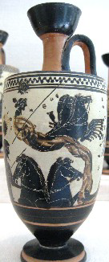
Ελληνική κεραμική και αγγειογραφία της αρχαϊκής και κλασικής εποχής
Στάδια Κατασκευής του Αγγείου
Η Γραφή του Αγγείου: Τεχνικές Γραφής και Κόσμησης-Ρυθμοί Αγγειογραφίας
Η τεχνική του λευκού βάθους εμφανίστηκε στο τέλος του 6ου αι. κατά πάσα πιθανότητα στο εργαστήρι του Ζωγράφου του Νικοσθένη ή του Zωγράφου του Ανδοκίδη, ανοίγοντας το δρόμο σε μια νέα τεχνική που πρότεινε νέους τρόπους για να δηλωθεί ο όγκος και το βάθος.
Αυτό επιτεύχθηκε με την χρήση αραιής μελανής βαφής πάνω στο υπόλευκο βάθος που δημιουργούσε η επίχριση του αγγείου με εξαιρετικά λεπτόκοκκο πηλό, με μηδενική περιεκτικότητα σε οξείδια του σιδήρου. Στα αγγεία λευκού βάθους χρησιμοποιείται αρχικά η μελανόμορφη τεχνική.
Λήκυθος λευκού βάθους του Ζωγράφου της Σαπφούς.
Μελανόμορφη τεχνική.
Νέα Υόρκη (Metropolitan Museum: 41.162.29).

Slide 51
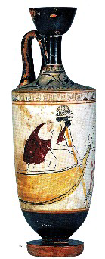
Ελληνική κεραμική και αγγειογραφία της αρχαϊκής και κλασικής εποχής
Στάδια Κατασκευής του Αγγείου
Η Γραφή του Αγγείου: Τεχνικές Γραφής και Κόσμησης-Ρυθμοί Αγγειογραφίας
Σταδιακά αντικαθίσταται από την τεχνική του περιγράμματος με αραιωμένο χρώμα.
Τα χρώματα που χρησιμοποιούνται κυμαίνονται από κίτρινο και κόκκινο ως βιολετί και μπλε, εξασφαλίζοντας ένα πιο ρεαλιστικό αποτέλεσμα και προσεγγίζοντας περισσότερο τη μεγάλη ζωγραφική σε τοίχους και πίνακες, από την οποία
άλλωστε αντλούσε και την έμπνευσή της.
Από όλα τα χρώματα μόνο το μαύρο και το καστανό τοποθετούνταν πριν την όπτηση, ενώ όλα τα υπόλοιπα απλώνονταν μετά το ψήσιμο, γεγονός που τα έκανε να απολεπίζονται εύκολα.
Ωστόσο τα αγγεία αυτά φαίνεται ότι χρησιμοποιούνταν μόνο μια φορά, στον τάφο του νεκρού.
Λύκηθος λευκού βάθους του Ζωγράφου του Sabouroff. Τεχνική του περιγράμματος.
Βερολίνο (Antikensammlung: F2455).

Slide 52
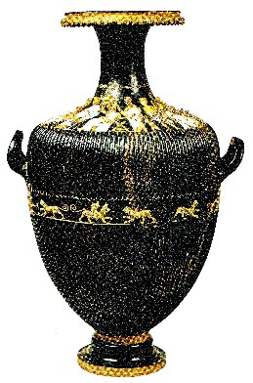
Ελληνική κεραμική και αγγειογραφία της αρχαϊκής και κλασικής εποχής
Στάδια Κατασκευής του Αγγείου
Η Γραφή του Αγγείου: Τεχνικές Γραφής και Κόσμησης-Ρυθμοί Αγγειογραφίας
Από τα τέλη του 5ου και κατά τον 4ο αι. η
ερυθρόμορφη αγγειογραφία εμπλουτίζεται με
επίθετα κομμάτια πηλού, που δίνουν στην εικόνα μια τρίτη διάσταση και προσθέτουν φωτοσκίαση, με λεπτά φύλλα χρυσού–επιχρύσωση (gilding) και χρυσόχρωμα, ενώ δεν λείπουν και οι περιπτώσεις που μπαίνουν κι άλλα επίθετα χρώματα, όπως λευκό, ροζ, γαλάζιο, γκρι κ.α.
Υδρία από την Κύμη της Ιταλίας.
Ερυθρόμορφη ζωγραφική με επίθετα κομμάτια πηλού, λεπτά φύλλα χρυσού και χρυσό χρώμα.
Αγία Πετρούπολη (Hermitage Museum: 51659)

Slide 53
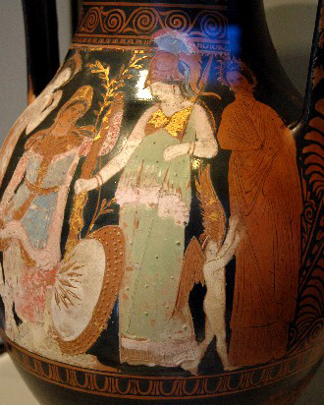
Ελληνική κεραμική και αγγειογραφία της αρχαϊκής και κλασικής εποχής
Στάδια Κατασκευής του Αγγείου
Η Γραφή του Αγγείου: Τεχνικές Γραφής και Κόσμησης-Ρυθμοί Αγγειογραφίας
Ο ρυθμός Kerch αποτελεί και την τελευταία φάση της
αθηναϊκής αγγειογραφίας, από το 370 μέχρι το 320
περίπου. Ο ρυθμός, αν και ερυθρόμορφος, ονομάζεται
έτσι επειδή τα περισσότερα αγγεία του προέρχονται
από τάφους στο Κερτς (Kerch) της Ουκρανίας, το αρχαίο Παντικάπαιο.
Χαρακτηριστικά του ρυθμού είναι οι πολυπληθείς συνθέσεις, στις οποίες χρησιμοποιούνται πολύ λεπτές,
διακεκομμένες γραμμές για την απόδοση των πτυχών
και την πλαστικότητα του σώματος.
Αν και ο ρυθμός είναι κατά βάση ερυθρόμορφος,
χρησιμοποιείται πολύ το λευκό, κόκκινο, χρυσό, καμιά
φορά το μπλε και το πράσινο χρώμα, ενώ πολλές
φορές εμφανίζονται ανάγλυφες μορφές στα τοιχώματα
του αγγείου.
Πελίκη του Ζωγράφου της Γαμήλιας Πομπής.
Ρυθμός Kerch.
Malibu (Getty Villa: 83.AE.10).

Slide 54
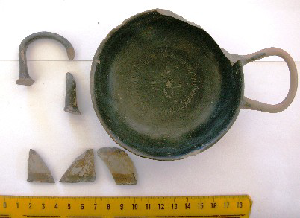
Ελληνική κεραμική και αγγειογραφία της αρχαϊκής και κλασικής εποχής
Στάδια Κατασκευής του Αγγείου
Η Γραφή του Αγγείου: Τεχνικές Γραφής και Κόσμησης-Ρυθμοί Αγγειογραφίας
Άφθονη είναι η κεραμική παραγωγή αγγείων
που απλώς καλύπτονται με σκουρόχρωμη
βαφή και ονομάζονταν μελαμβαφή. Η
καλλιτεχνική τους αξία ήταν μάλλον μικρή και μόνο κατά την κλασική εποχή δημιουργήθηκαν αξιόλογα δείγματα, που συχνά έφεραν και κοσμήματα, όπως ανθέμια ή κυμάτια τα οποία γινόταν με τη βοήθεια επίπεδων ή κυλινδρικών σφραγίδων. Τυπώνονται σε σειρές πάνω στα τοιχώματα του αγγείου με την τεχνική που ονομάστηκε εμπίεστη και διατηρήθηκαν για πάρα πολλούς αιώνες.
Κάποια απλά κοσμήματα χαράσσονται με ελεύθερο χέρι.
Η τεχνική γίνεται ιδιαίτερα προσφιλής τον 4ο
αι., περίοδος που έχει να επιδείξει αξιόλογη
σταμπωτή κεραμική
Κύπελλο τύπου Bolsal. Σταμπωτή διακόσμηση.
Ρόδος (Κυμισάλα: Π104Α)

Slide 55
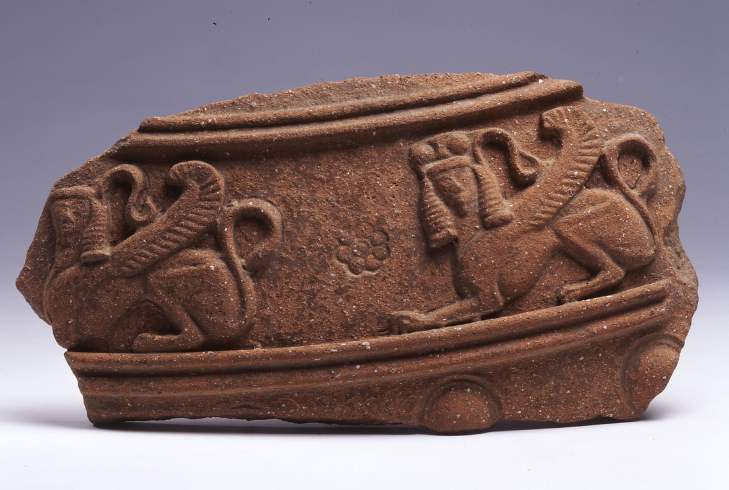
Ελληνική κεραμική και αγγειογραφία της αρχαϊκής και κλασικής εποχής
Στάδια Κατασκευής του Αγγείου
Η Γραφή του Αγγείου: Τεχνικές Γραφής και Κόσμησης-Ρυθμοί Αγγειογραφίας
Τα ανάγλυφα αγγεία, έχουν ως πρότυπό τους τα μεταλλικά αγγεία, τα οποία διέθεταν σφυρήλατες ανάγλυφες μορφές. Οι πρωιμότεροι πρόγονοι των πήλινων ανάγλυφων αγγείων ήταν οι μεγάλοι αποθηκευτικοί πίθοι της κρητο-μυκηναϊκής εποχής.
Τα κοσμήματα πάνω στα αγγεία είναι επίθετα, κατασκευασμένα με διάφορες μήτρες και η επικόλλησή τους στο σώμα του αγγείου γίνεται με τη βοήθεια ενός διαλύματος πηλού.
Ανάγλυφα αγγεία συναντάμε κατά τον 7ο αι., ενώ η τεχνική αναβιώνει στα τέλη του 5ου αι. με την παραγωγή πιο εκλεπτυσμένων και πολύχρωμων αγγείων
Όστρακο πίθου. Ανάγλυφη διακόσμηση.
650 π.Χ. - 600 π.Χ. Κρητικό εργαστήριο
Αθήνα Μουσείο Κυκλαδικής Τέχνης ΝΓ0994

Slide 56
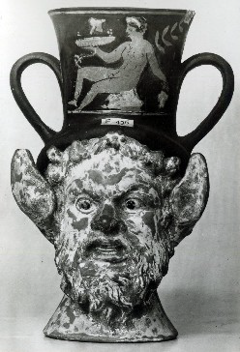
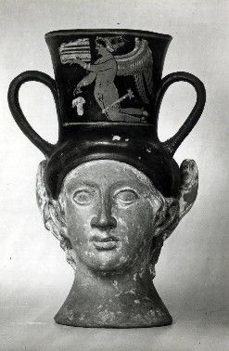
Ελληνική κεραμική και αγγειογραφία της αρχαϊκής και κλασικής εποχής
Στάδια Κατασκευής του Αγγείου
Η Γραφή του Αγγείου: Τεχνικές Γραφής και Κόσμησης-Ρυθμοί Αγγειογραφίας
Μια τελευταία κατηγορία αποτελούν
τα λεγόμενα πλαστικά αγγεία, τα
οποία πλάστηκαν ή μορφοποιήθηκαν με ιδιαίτερο τρόπο.
Αν και τα αγγεία αυτά συνδυάζουν
την ανάγλυφη επιφάνεια με το
μαύρο χρώμα κυρίως, συχνά
χρησιμοποιείται η πολυχρωμία και
η εγχάραξη λεπτομερειών.
Πλαστικό αγγείο – κάνθαρος (340-310BC)
Λονδίνο British Museum 1842,0407.1 (F436)

Slide 57
Ελληνική κεραμική και αγγειογραφία της αρχαϊκής και κλασικής εποχής
Στάδια Κατασκευής του Αγγείου
Η Όπτηση (Ψήσιμο) του Αγγείου
Ο κεραμικός κλίβανος
Τροχήλατα ή χειροποίητα, κοσμημένα ή ακόσμητα, τα αγγεία στη συνέχεια υφίστανται τη διαδικασία της όπτησης, το τελευταίο στάδιο της κατασκευής τους, από το οποίο εξαρτάται το χρώμα, η λάμψη και η ανθεκτικότητα του αγγείου.
Για το ψήσιμο (firing) του αγγείου χρησιμοποιείται ο κεραμικός κλίβανος ή κάμινος (ceramic/pottery kiln), ένας υπέργειος κτιστός φούρνος, μικρό θολωτό οικοδόμημα, με ενδιάμεσο πάτωμα, τον οποίο αναπαράστησε σχεδιαστικά ο Α. Winter, βασισμένος τόσο σε παραστάσεις από αναθηματικά κορινθιακά πλακίδια, όσο και σε αρχαιολογικά ευρήματα.
Winter, A. 1968. “Intentional red”, AM 83, 315-322.
Notes:
57
57

Slide 58
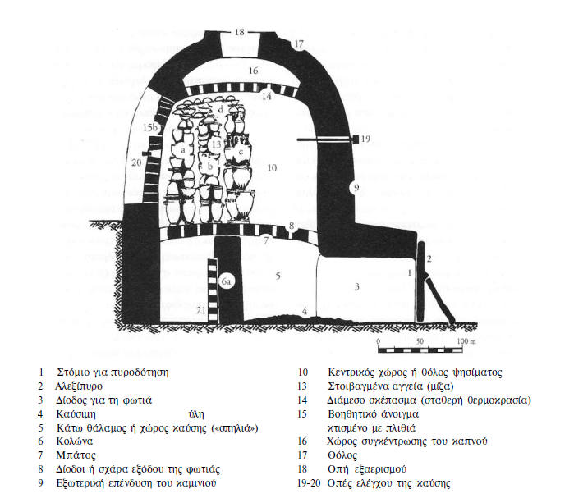
Κεραμική
Η Όπτηση (Ψήσιμο) του Αγγείου –-Πυροτεχνολογία
Ο κεραμικός κλίβανος
Winter, A. 1968. “Intentional red”, AM 83, 315-322.
Notes:
58
58

Slide 59
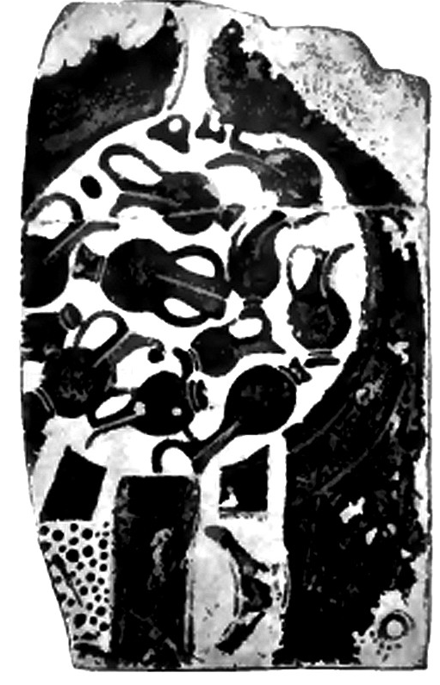
Ελληνική κεραμική και αγγειογραφία της αρχαϊκής και κλασικής εποχής
Η Όπτηση (Ψήσιμο) του Αγγείου
Ο κεραμικός κλίβανος
Οι αρχαίοι Έλληνες έδιναν μεγάλη προσοχή στον τρόπο που τοποθετούσαν τα αγγεία μέσα στον κλίβανο, ώστε και το μέγιστο δυνατό χώρο να εκμεταλευτούν, αλλά και να αντιμετωπίσουν προβλήματα στο ψήσιμο που έχουν να κάνουν με τα κύματα της θερμότητας και τη στάχτη της καύσης.
Θραύσμα πήλινου κορινθιακού πλακιδίου. Παράσταση του εσωτερικού ενός κλιβάνου.
Βερολίνο (Antikensammlung: F893).
Notes:
59
59

Slide 60
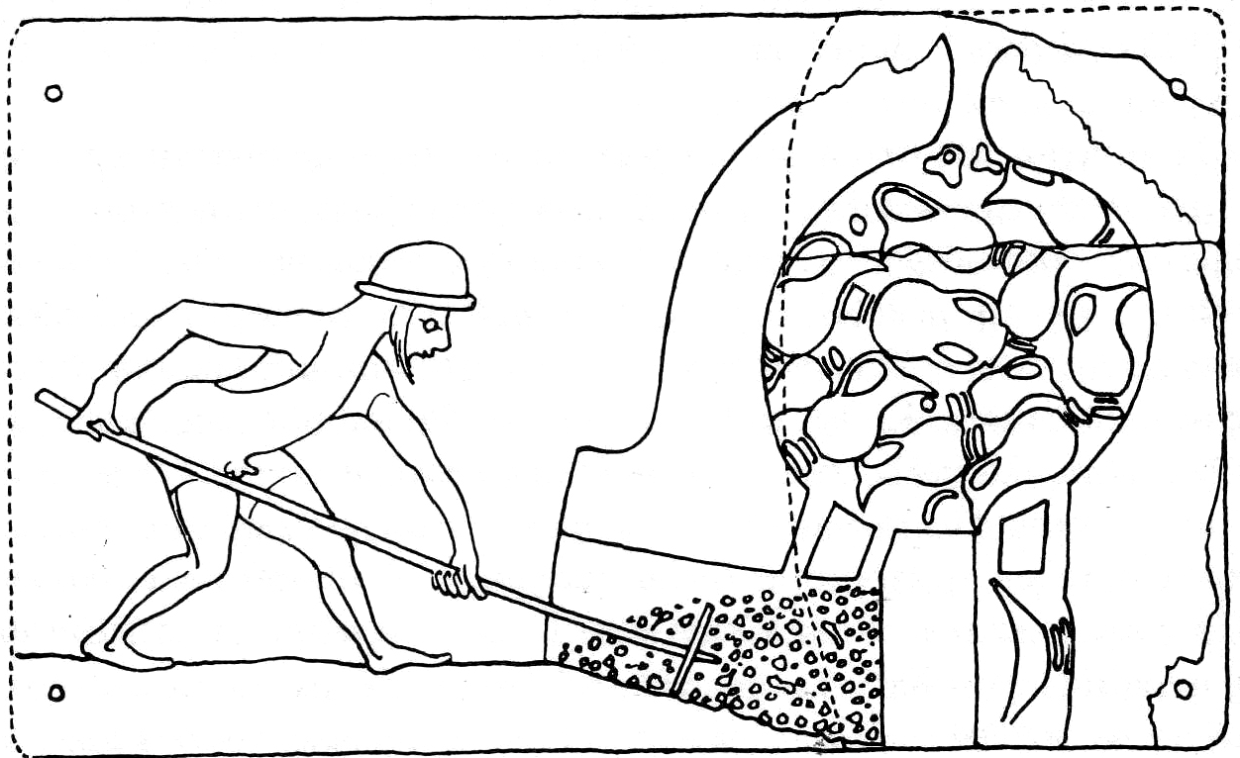
Εισαγωγή στην κλασική αρχαιολογία
Κεραμική
Η Όπτηση (Ψήσιμο) του Αγγείου –-Πυροτεχνολογία
Ο κεραμικός κλίβανος
Αναπαράσταση του εσωτερικού του κεραμικού κλιβάνου, με βάση το θραύσμα του πήλινου κορινθιακού πλακιδίου στο Βερολίνο (Antikensammlung: F893), σύμφωνα με τους Hampe και Winter.
Notes:
60
60

Slide 61
Ελληνική κεραμική και αγγειογραφία της αρχαϊκής και κλασικής εποχής
Η Όπτηση (Ψήσιμο) του Αγγείου
Ο κεραμικός κλίβανος
Ο κεραμέας μπορούσε να κινείται άνετα μέσα σ' ένα καμίνι κανονικών διαστάσεων και να τοποθετεί τα αγγεία με την πυκνότητα και τη σειρά που επιθυμούσε. Η τοποθέτηση ήταν μια υπεύθυνη δουλειά, που μπορούσε να διαρκέσει αρκετό χρόνο, συχνά μια ολόκληρη εργάσιμη μέρα.
Για τη σταθεροποίηση των αγγείων χρησιμοποιούσαν διάφορα βοηθητικά στηρίγματα, όπως σφήνες, τριποδίσκους και πήλινους δακτυλίους. Όλα αυτά δεν αποτελούσαν μονάχα στηρίγματα, αλλά ταυτόχρονα εξασφάλιζαν τη διατήρηση των σωστών αποστάσεων ανάμεσα στα αγγεία, έτσι ώστε να διευκολύνεται η διέλευση του αέρα, επομένως και το ψήσιμό τους.
Notes:
61
61

Slide 62
Ελληνική κεραμική και αγγειογραφία της αρχαϊκής και κλασικής εποχής
Η Όπτηση (Ψήσιμο) του Αγγείου
Ο κεραμικός κλίβανος
Συχνά τα στηρίγματα πλάθονταν από φρέσκο πηλό, ταυτόχρονα με τη διαδικασία τοποθέτησης των αγγείων εντός του φουρνου, παρακολουθώντας τις ανάγκες που δημιουργούνταν. Αγγεία με κοιλιά (π.χ. αμφορείς) στοιβάζονταν ξαπλωμένα, με τη βοήθεια δακτυλίων, ενώ οι μεγάλοι ανοικτοί κρατήρες τοποθετούνταν ανάστροφα, δηλαδή αναποδογυρίζονταν πάνω σε πήλινους κώνους ή σωλήνες.
Τα μικρότερα αγγεία, τα στοίβαζαν μάλλον το ένα μέσα στο άλλο, όπως μας δείχνουν τα ίδια τα ίχνη καύσης πάνω σε αυτά, κάποια κυκλικά αποχρωματισμένα σημάδια, εκεί όπου πατούσε η βάση του επόμενου αγγείου.
Notes:
62
62

Slide 63
Ελληνική κεραμική και αγγειογραφία της αρχαϊκής και κλασικής εποχής
Η Όπτηση (Ψήσιμο) του Αγγείου
Η όπτηση των αγγείων
Α) Η οξείδωση (oxidation)
Αρχικά δημιουργείται πυρά με ξερή ξυλεία και με όλες τις οπές του κλιβάνου ανοιχτές, φάση κατά την οποία η θερμοκρασία ανεβαίνει στους 800^{ο}C. Στο οξειδωμένο αυτό περιβάλλον (τέλεια δηλαδή καύση, πλήρως τροφοδοτημένη με οξυγόνο) το οξείδιο του σιδήρου που βρίσκεται μέσα στον πηλό μεταβάλλεται σε τριοξείδιο του σιδήρου (Fe₂O₃), με αποτέλεσμα το χρώμα του πηλού να γίνει κόκκινο.
Notes:
63
63

Slide 64
Ελληνική κεραμική και αγγειογραφία της αρχαϊκής και κλασικής εποχής
Η Όπτηση (Ψήσιμο) του Αγγείου –-Πυροτεχνολογία
Η όπτηση των αγγείων
Β) Η αναγωγή (reduction)
Στην συνέχεια η πυρά τροφοδοτείται με χλωρή ξυλεία, η οποία κατά την καύση της παράγει ατμό (καπνό), ενώ οι οπές αερισμού και το κανάλι τροφοδότησης κλείνονται για 5 με 10 λεπτά. Η θερμοκρασία φτάνει μέχρι τους 950^{ο}C, οπότε λαμβάνει χώρα η αναγωγή, η αφαίρεση δηλαδή του οξυγόνου από το τριοξείδιο του σιδήρου του πηλού και του επιχρίσματος λόγω παραγωγής μονοξείδιου του άνθρακα. Το τριοξείδιο μετατρέπεται σε επιτετρατοξείδιο του σιδήρου (Fe₃O₄), που δίνει μαύρο χρώμα στον πηλό και σ’ ολόκληρο το αγγείο.
Notes:
64
64

Slide 65
Ελληνική κεραμική και αγγειογραφία της αρχαϊκής και κλασικής εποχής
Η Όπτηση (Ψήσιμο) του Αγγείου –-Πυροτεχνολογία
Η όπτηση των αγγείων
Γ) Η επανοξείδωση (re-oxidation)
Τον κύκλο της όπτησης ολοκληρώνει μια φάση επανοξείδωσης, κατά την οποία οι οπές του κλιβάνου ανοίγονται και πάλι, ώστε να μπορεί να εισχωρήσει οξυγόνο, το οποίο μεταβάλλει το μαύρο οξείδιο του σιδήρου ξανά σε κόκκινο. Η θερμοκρασία σε αυτό το σημείο φθάνει στους 900^{ο}C. Η διαδικασία της επανοξείδωσης ολοκληρώνεται με επιτυχία στον πορώδη πηλό του σώματος του αγγείου.
Στην υαλώδη κρούστα όμως έχουν σχηματιστεί, από την προηγούμενη φάση, αποικίες από μέταλλα του πηλού, τα οποία εμποδίζουν την είσοδο του οξυγόνου, επομένως και την επανοξείδωση του μαύρου οξειδίου του σιδήρου. Το αποτέλεσμα είναι να παραμείνει, όπου έχει απλωθεί υάλωμα, ένα λαμπερό μαύρο χρώμα, το οποίο δημιουργεί εντυπωσιακή αντίθεση με το κοκκινωπό φόντο του πηλού.
Notes:
65
65

Slide 66
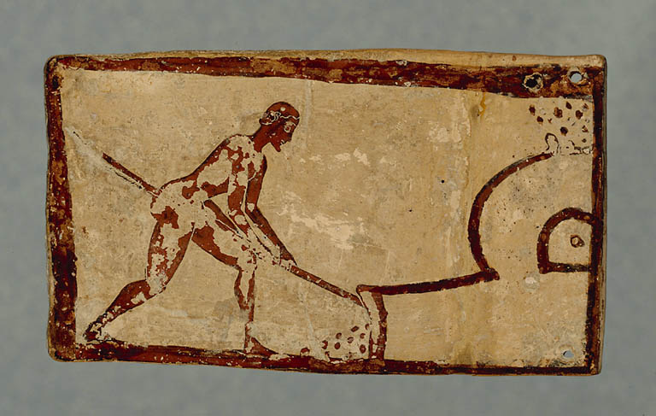
Ελληνική κεραμική και αγγειογραφία της αρχαϊκής και κλασικής εποχής
Η Όπτηση (Ψήσιμο) του Αγγείου –-Πυροτεχνολογία
Η όπτηση των αγγείων
Ένα πλακίδιο που βρίσκεται στο Παρίσι δείχνει έναν άνδρα να τροφοδοτεί την κόλαση με ένα μακρύ κοντάρι, ενώ ο κλίβανος βρίσκεται στη φάση της οξείδωσης, καθώς στάχτες φαίνεται να ξεπετάγονται από την οπή
(Musée du Louvre: ΜΝΒ 2856)
Notes:
66
66

Slide 67
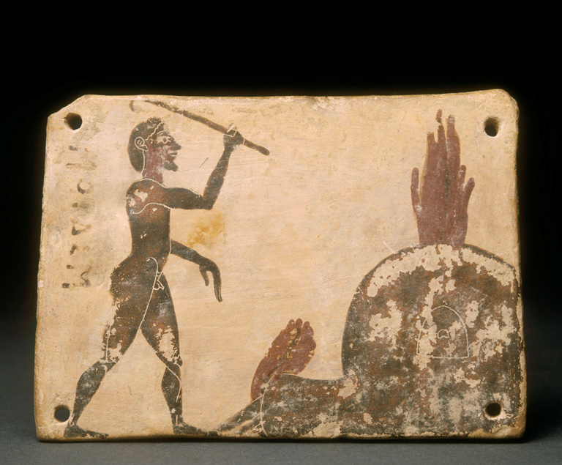
Ελληνική κεραμική και αγγειογραφία της αρχαϊκής και κλασικής εποχής
Κεραμική
Η Όπτηση (Ψήσιμο) του Αγγείου –-Πυροτεχνολογία
Η όπτηση των αγγείων
Σε έναν πίνακα στο Παρίσι ο κεραμέας ΣΟΡΔΙΣ με ένα εργαλείο στο χέρι ετοιμάζεται να κλείσει την οπή αερισμού και να ξεκινήσει η αναγωγή
(Musée du Louvre: ΜΝΒ 2858)
Notes:
67
67

Slide 68
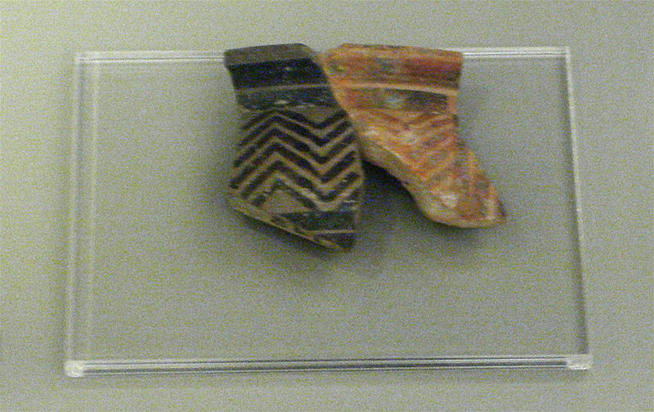
Ελληνική κεραμική και αγγειογραφία της αρχαϊκής και κλασικής εποχής
Η Όπτηση (Ψήσιμο) του Αγγείου
Η όπτηση των αγγείων
Η σύγχρονη εμπειρία έχει καταδείξει ότι στους κλιβάνους αναπτυσσόταν θερμοκρασία 800-950C^{ο}, πράγμα που προϋποθέτει δυνατή πυρά για περίπου 8 ώρες.
Τα στάδια αυτά του ψησίματος μπορούσαν να πραγματοποιηθούν μόνο σε ένα σωστά ρυθμισμένο κλίβανο, διαφορετικά το αποτέλεσμα ήταν άνισα χρωματισμένα αγγεία.
Θραύσματα από το ίδιο αγγείο που βρέθηκαν στον Άρει0ο Πάγο στην Αθήνα σε διαφορετικά στάδια ψησίματος
Berlin, Altes Museum, Inv. Ü198
Notes:
68
68

Slide 69
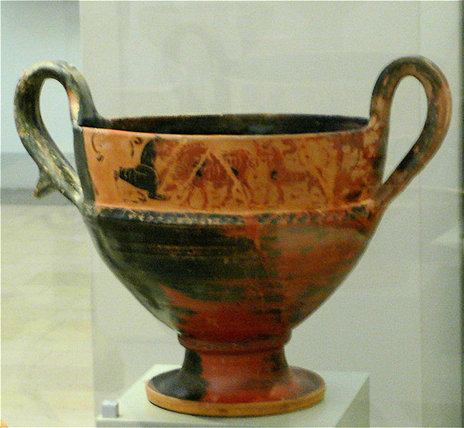
Ελληνική κεραμική και αγγειογραφία της αρχαϊκής και κλασικής εποχής
Η Όπτηση (Ψήσιμο) του Αγγείου
Η όπτηση των αγγείων
Ελαττωματικό (λόγω κακής όπτησης) μελανόμορφο αγγείο από τη Θήβα πιθανόν λόγω κακής διασποράς της θερμότητας ή ανεπαρκούς μεταφοράς μονοξείδιου και διοξειδίου του άνθρακα μέσα στον κλίβανο
Βερολίνο, Altes Museum,
Inv. V.I. 3143,59
Notes:
69
69

Slide 70
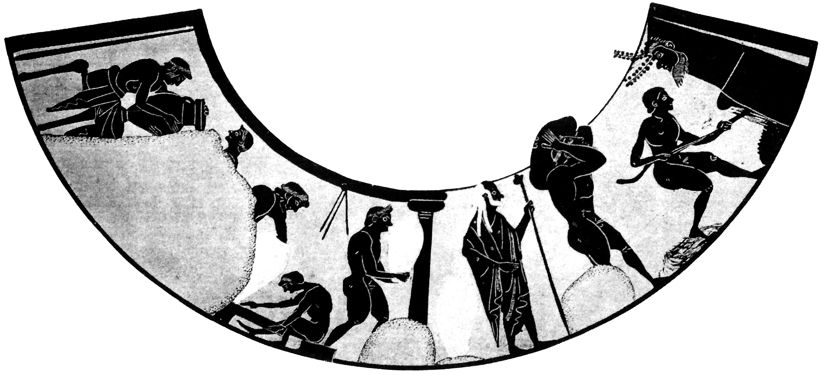
Ελληνική κεραμική και αγγειογραφία της αρχαϊκής και κλασικής εποχής
Η Όπτηση (Ψήσιμο) του Αγγείου
Η όπτηση των αγγείων
Είναι χαρακτηριστικό των αντιλήψεων των κεραμέων ότι πάνω στους κεραμικούς φούρνους τοποθετούσαν αποτροπαϊκά σύμβολα, όπως μάσκες και μορφές δαιμόνων ή τραγουδούσαν κάποιον ύμνο κατά τη διάρκεια της όπτησης, έτσι ώστε να αποκλείσουν την πιθανότητα αποτυχίας.
κλίβανος διακοσμημένος με μια ερμαϊκη στήλη
Υδρία της Ομάδας του Λεάγρου. Σκηνή κεραμικού εργαστηρίου.
Μόναχο (Antikensammlungen: 1717)
Notes:
70
70

Slide 71
Ελληνική κεραμική και αγγειογραφία της αρχαϊκής και κλασικής εποχής
Η Όπτηση (Ψήσιμο) του Αγγείου –-Πυροτεχνολογία
Η όπτηση των αγγείων
Η πλούσια χρωματική εντύπωση των ελληνικών αγγείων σε γενικές γραμμές βασίζεται πάνω στις απλές και βασικές αρχές της όπτησης. Οι χρωματικές ουσίες είναι διάφορα οπτά είδη πηλού που δεν χάνουν το χρώμα τους με το ψήσιμο, αλλά που αντίθετα το αποκτούν και το σταθεροποιούν χάρη σ' αυτό.
Κατά τη διάρκεια του ψησίματος, έναν εξίσου σημαντικό ρόλο παίζουν και οι διαφορετικοί βαθμοί τήξης των διάφορων γανωμάτων, όπως και η στιγμή της επανοξείδωσης που φέρνει στο φως την αντίθεση των χρωμάτων αυτών.
Notes:
71
71

Slide 72
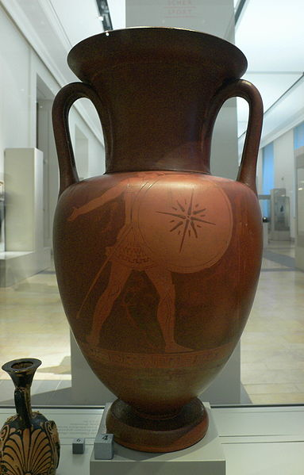
Ελληνική κεραμική και αγγειογραφία της αρχαϊκής και κλασικής εποχής
Η Όπτηση (Ψήσιμο) του Αγγείου
Η όπτηση των αγγείων
Όσο κι αν κάτι τέτοιο φαίνεται να είναι σχετικά απλό, στην πραγματικότητα ήταν δύσκολο για τον κεραμέα να πετύχει το επιθυμητό αποτέλεσμα. Έτσι πολύ συχνά συναντάμε αγγεία που μαρτυρούν ποικίλα, αξιοσημείωτα σφάλματα κατά το ψήσιμο, ακόμη και στα χρόνια της μεγάλης τελειότητας των αρχαιοελληνικών αγγείων πολυτελείας.
Αυτό συνέβαινε επειδή οι δυνατότητες ελέγχου της πυράς από τους αρχαίους τεχνίτες ήταν περιορισμένες και ήταν εμπειρικές.
Ελαττωματικός (λόγω κακής όπτησης) αττικός ερυθρόμορφος αμφορέας, του Ζ. του Αχιλλέα περίπου 450 BC.
Πιθανόν γι' αυτό το λόγο να μην πουλήθηκε ποτέ. Βρέθηκε στη Νola (Campania).
Altes Museum, Berlin, F 2332
Notes:
72
72

Slide 73
Ελληνική κεραμική και αγγειογραφία της αρχαϊκής και κλασικής εποχής
Η Όπτηση (Ψήσιμο) του Αγγείου
Η όπτηση των αγγείων
Κατά τον 7ο αι., όταν ξεκίνησε ο πολύχρωμος ρυθμός με τη χρήση των επίθετων χρωμάτων στην αγγειογραφία, κυρίως λευκού, κιτρινόλευκου, καστανοκίτρινου, κόκκινου και ιώδους (βιολετιού), τα χρώματα απαιτούσαν μεγαλύτερη θερμοκρασία για να συμπυκνωθούν απ’ ότι το μαύρο υάλωμα, για αυτό και παρέμεναν αλαμπή μετά το ψήσιμο και τα αγγεία είχαν πορώδη σύσταση.
Ιδιαίτερη τεχνική απαιτείται κατά την όπτηση για δύο κατηγορίες αγγείων:
Τα αγγεία bucchero (τεφρή κεραμική) είναι μαύρα ή σκούρα γκρίζα σε όλο τους το πάχος και αυτό επιτυγχάνεται χάρη σε δύο παράγοντες: τη χρήση ενός πολύ λεπτού διαλύματος ιλλίτη, που δίνει στιλπνότητα στην επιφάνεια του αγγείου και στην ολοκλήρωση της διαδικασίας της όπτησης στο στάδιο της αναγωγής.
Αντίθετα, στα ερυθρά αγγεία (red wares, terra sigillata), το αποτέλεσμα έχει να κάνει μόνο με την όπτηση, η οποία σταματά στη φάση της οξείδωσης.
Notes:
73
73

Slide 74
Ελληνική κεραμική και αγγειογραφία της αρχαϊκής και κλασικής εποχής
Η Όπτηση (Ψήσιμο) του Αγγείου
Η τεχνική της όπτησης σε τρεις φάσεις, που αναπτύχθηκε στην εποχή του χαλκού, τελειοποιήθηκε τον 7° αι. π.Χ. στην Κόρινθο και στη συνέχεια στην Αθήνα του 6ου αι. π.Χ.
Η επιτυχία αυτών των δύο κέντρων στην εξαγωγή της κεραμικής τους οφείλεται προφανώς από αυτές τις τεχνικές βελτιώσεις.
Notes:
74
74

Slide 75
Ελληνική κεραμική και αγγειογραφία της αρχαϊκής και κλασικής εποχής
Τυπολογικές Προσεγγίσεις και
Μορφολογικά Χαρακτηριστικά των Αγγείων
Τα σχήματα της αρχαίας ελληνικής κεραμικής αποτελούν, σε μεγάλο βαθμό, συνέχεια και εξέλιξη σχημάτων της προϊστορικής εποχής και χαρακτηρίζονται από ένα μεγάλο αριθμό παραλλαγών, η μελέτη των οποίων είναι εξαιρετικά χρήσιμη για τη σχετική χρονολόγηση της κεραμικής παραγωγής κάθε περιόδου.
Μολονότι ήδη από τον 8ο αι. έχουν εμφανιστεί πολλά από τα μετέπειτα δημοφιλή σχήματα, οι περίοδοι με τη μεγαλύτερη ποικιλία σχημάτων και παραλλαγών είναι ο 6ος και ο 5ος αι., με επίκεντρο την Αττική
Notes:
75
75

Slide 76
Ελληνική κεραμική και αγγειογραφία της αρχαϊκής και κλασικής εποχής
Τυπολογικές Προσεγγίσεις και
Μορφολογικά Χαρακτηριστικά των Αγγείων
Η ταύτιση σχήματος και ονόματος αγγείου αποτελεί σήμερα ένα σημαντικό πρόβλημα της κεραμικής. Αν και οι φιλολογικές πηγές διασώζουν αρκετά ονόματα αρχαίων αγγείων, το γεγονός ότι οι πηγές είναι αρκετά μεταγενέστερες και περιγράφουν σχήματα άγνωστα στην εποχή τους, έχει ως αποτέλεσμα οι παρεχόμενες πληροφορίες να είναι συχνά αντικρουόμενες και παραπλανητικές, με αποτέλεσμα ελάχιστα από τα περιγραφόμενα να μπορούν να συσχετιστούν άμεσα με τα διάφορα σχήματα αγγείων.
Notes:
76
76

Slide 77
Ελληνική κεραμική και αγγειογραφία της αρχαϊκής και κλασικής εποχής
Κεραμική
Τυπολογικές Προσεγγίσεις και
Μορφολογικά Χαρακτηριστικά των Αγγείων
Έτσι τα περισσότερα από τα ονόματα που χρησιμοποιούνται σήμερα για τα αρχαία αγγεία βασίζονται σε υποθέσεις ή είναι συμβατικά, αντανακλώντας τη χρήση τους, για την οποία πολλές πληροφορίες αντλούνται από τις απεικονίσεις των ίδιων των αγγείων στην εικονογραφία.
Notes:
77
77

Slide 78
Ελληνική κεραμική και αγγειογραφία της αρχαϊκής και κλασικής εποχής
Κεραμική
Τυπολογικές Προσεγγίσεις και
Μορφολογικά Χαρακτηριστικά των Αγγείων
Τα προϊόντα της κεραμικής παραγωγής μπορούν να κατηγοριοποιηθούν με διάφορους τρόπους. Η απλούστερη κατηγοριοποίηση θα μπορούσε, για παράδειγμα, να γίνει με βάση το σχήμα, οπότε τα αγγεία μοιράζονται σε δύο μεγάλες και βασικές κατηγορίες: στα ανοικτά (open shapes) ή στα κλειστά σχήματα (closed shapes), διαχωρισμός γενικότερος, που σχετίζεται με την ευρύτητα του στομίου του αγγείου και του λαιμού του. Τα πρώτα έχουν προσεγμένες εσωτερικές όψεις, συχνά ζωγραφισμένες, ενώ τα δεύτερα έχουν τραχύ και άβαφο εσωτερικό.
Notes:
78
78

Slide 79
Ελληνική κεραμική και αγγειογραφία της αρχαϊκής και κλασικής εποχής
Τυπολογικές Προσεγγίσεις και
Μορφολογικά Χαρακτηριστικά των Αγγείων
Περισσότερες κατηγορίες μπορούν να προκύψουν αν ληφθούν υπόψη η χρήση, ο σκοπός και ο τρόπος κατασκευής των αγγείων. Έτσι, για παράδειγμα, μια κατηγορία θα μπορούσε να περιλαμβάνει τη λεγόμενη «επιτραπέζια κεραμική πολυτελείας», που αφορά σε ένα αριθμό αγγείων πόσης, μείξης, μυροδοχεία κ.α., τα οποία είναι πάντα είτε προσεγμένα και κοσμημένα με γραπτή διακόσμηση, είτε μελαμβαφή με ανάγλυφη, στικτή ή επίθετη διακόσμηση.
Μια δεύτερη κατηγορία θα περιλάμβανε αγγεία που υπηρετούν οικιακές ή γενικότερα χρηστικές ανάγκες και τα οποία βρίσκονται μακριά από τα πολυτελή αγγεία της προηγούμενης κατηγορίας: λεκάνες, οινοχόες, αγγεία μείξης υγρών κ.α. αβαφή κατά κανόνα απ’ έξω, αλλά γανωμένα εσωτερικά για λόγους πρακτικούς.
Notes:
79
79

Slide 80
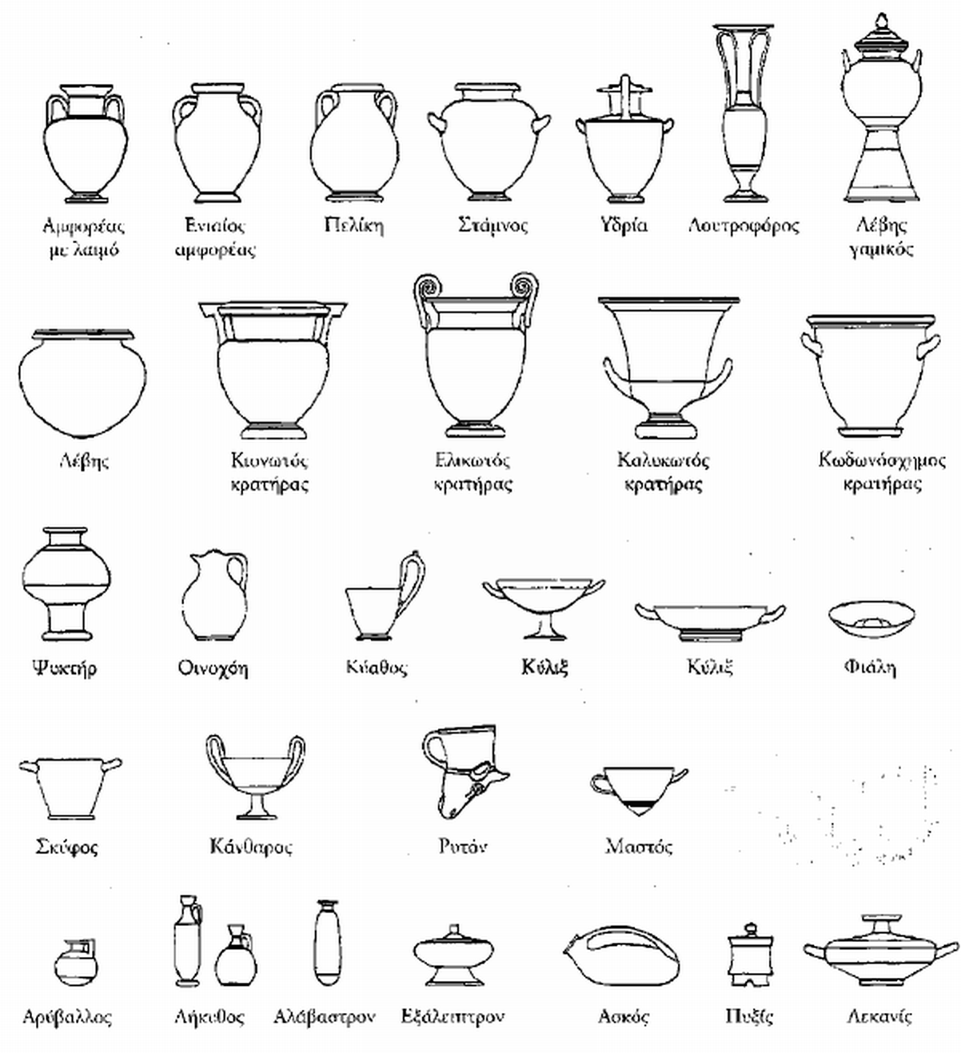
Ελληνική κεραμική και αγγειογραφία της αρχαϊκής και κλασικής εποχής
Τυπολογικές Προσεγγίσεις και
Μορφολογικά Χαρακτηριστικά των Αγγείων
Κανονικά σχήματα ελληνικών αγγείων και οι ονομασίες τους (6ος-4ος αι. π.Χ.).
Notes:
80
80

Slide 81
Ελληνική κεραμική και αγγειογραφία της αρχαϊκής και κλασικής εποχής
Αποθήκευσης Κλειστά σχήματα ΑΜΦΟΡΕΑΣ (Amphora) Αμφορέας με λαιμό (Neck a.) Παναθηναϊκός (Panathenaic a.) ΠΕΛΙΚΗ (Pelike) ΣΤΑΜΝΟΣ (Stamnos) | Υδροδόχα Κλειστά σχήματα ΥΔΡΙΑ (Hydria) ΛΟΥΤΡΟΦΟΡΟΣ (Loutrophoros) ΣΤΑΜΝΟΣ (Stamnos) Βρώσης/επιτραπέζιας χρήσης ΠΙΝΑΚΙΟΝ (Plate)
Μίξης/ Οινοδόχα Ανοικτά σχήματα ΚΡΑΤΗΡΑΣ (Krater) Τύποι ως προς το σχήμα του σώματος Καλυκωτός (Calyx k.) Κωδωνόσχημος (Bell k.) Τύποι ως προς το σχήμα των λαβών • με κιονωτές λαβές (Column k.) • με ελικοειδείς λαβές (Volute k.) ΛΕΒΗΣ (Lebes) Κλειστά σχήματα ΨΥΚΤΗΡ (Psykter) ΣΤΑΜΝΟΣ (Stamnos) | Πόσης Ανοικτά σχήματα Αβαθή σχήματα ΚΥΛΙΞ (cup) Άπους/χωρίς στέλεχος-πόδι (Stemless c.) Βαθιά Σχήματα ΣΚΥΦΟΣ/ΚΟΤΥΛΗ (Skyphos/Kotyle) ΜΑΣΤΟΣ (Mastos) ΚΑΝΘΑΡΟΣ (Kantharos) ΡΥΤΟΝ (Rhyton)
Notes:
81
81

Slide 82
Ελληνική κεραμική και αγγειογραφία της αρχαϊκής και κλασικής εποχής
Τυπολογικές Προσεγγίσεις και
Μορφολογικά Χαρακτηριστικά των Αγγείων
Έκχυσης Κλειστά σχήματα ΟΙΝΟΧΟΗ (Oinochoe) ΡΥΤΟΝ (Rhyton) Ανοικτά σχήματα ΚΥΑΘΟΣ (Kyathos) Νεκρικής Χρήσης ΛΗΚΥΘΟΣ (Lekythos) ΛΟΥΤΗΡΙΟΝ (Louterion) ΠΙΝΑΞ/ΠΛΑΚΙΔΙΟΝ (Pinax/plaque) | Προσωπικής χρήσης/καλλωπισμού Κλειστά σχήματα Αρωματοδόχα Αγγεία ΑΡΥΒΑΛΛΟΣ (Aryballos) ΛΗΚΥΘΟΣ (Lekythos) ΑΛΑΒΑΣΤΡΟΝ (Alabastron) ΑΣΚΟΣ (Askos) Ανοικτά σχήματα ΕΞΑΛΕΙΠΤΡΟΝ/ΠΛΗΜΟΧΟΗ Για Κοσμηματα και Καλυντικα ΠΥΞΙΣ (Pyxis) ΛΕΚΑΝΙΣ (Lekanis)
Τελετουργικά Ανοικτά σχήματα ΡΥΤΟΝ (Rhyton) ΦΙΑΛΗ (Phiale) Κλειστά σχήματα ΛΟΥΤΡΟΦΟΡΟΣ (Loutrophoros) ΓΑΜΙΚΟΣ ΛΕΒΗΣ (Lebes gamikos) ΠΙΝΑΞ/ΠΛΑΚΙΔΙΟΝ (Pinax/plaque) | Γυναικείας Χειροτεχνίας ΕΠΙΝΗΤΡΟΝ (Epinetron) ΚΑΛΑΘΟΣ (Kalathos, wool basket) Για Παιδιά ΘΗΛΑΣΤΡΟΝ (Feeder) ΓΙΟ-ΓΙΟ (Lasana, potty, seat/stool)
Notes:
82
82

Slide 83
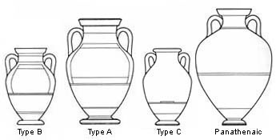
Ελληνική κεραμική και αγγειογραφία της αρχαϊκής και κλασικής εποχής
Τυπολογικές Προσεγγίσεις και Μορφολογικά Χαρακτηριστικά των Αγγείων
ΑΜΦΟΡΕΑΣ (Amphora)
Η αρχαία ονομασία αμφορεύς προέρχεται από την πρόθεση αμφί και το ρήμα φέρω και αφορά σε κλειστό αγγείο με ωοειδές σώμα και λαβές αμφίπλευρα. Ο αμφορέας χρησιμοποιήθηκε ως κύριο μέσο μεταφοράς και αποθήκευσης κρασιού, ελαίου, ελαιοκάρπου και σπανιότερα για ξηρά προϊόντα, όπως δημητριακά, ιχθείς κ.α. και έχει διάφορες παραλλαγές και τύπους.
Δύο είναι οι βασικές κατηγορίες, αμφορέας με λαιμό (διακριτό περίγραμμα λαιμού) και πλατύσωμος ή ενιαίος αμφορέας (συνεχές περίγραμμα από τα χείλη ως τη βάση).
Notes:
83
83

Slide 84
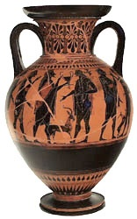
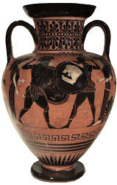
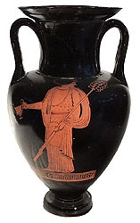
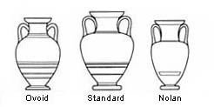
Ελληνική κεραμική και αγγειογραφία της αρχαϊκής και κλασικής εποχής
Τυπολογικές Προσεγγίσεις και Μορφολογικά Χαρακτηριστικά των Αγγείων
Αμφορέας με λαιμό (Neck amphora)
Ο αμφορέας με λαιμό διαθέτει ωοειδές σώμα, διακριτό λαιμό με παχύ χείλος, δύο κάθετες λαβές και στιβαρή βάση. Πρόκειται για ένα από τα παλαιότερα σχήματα της ελληνικής κεραμικής, γνωστό ήδη από τα πρωτογεωμετρικά χρόνια.
Ήταν ιδιαίτερα αγαπητός στους ζωγράφους του μελανόμορφου ρυθμού και ορισμένες παραλλαγές του συνέχισαν να παράγονται και στον ερυθρόμορφο ρυθμό. Ύψος: 25-60 εκ.
Notes:
84
84

Slide 85
Ελληνική κεραμική και αγγειογραφία της αρχαϊκής και κλασικής εποχής
Τυπολογικές Προσεγγίσεις και Μορφολογικά Χαρακτηριστικά των Αγγείων
Παναθηναϊκός αμφορέας (Panathenaic amphora)
Ο παναθηναϊκός αμφορέας διακρίνεται για το πλατύ σώμα του, τον διακριτό λαιμό με το κυπελοειδές στόμιο, τις κυλινδρικής διατομής λαβές και το μικρό του πόδι. Άρχισε να κατασκευάζεται στο πρώτο μισό του 6ου αι. αποκλειστικά ως βραβείο στους αγώνες των Παναθηναίων, που διεξάγονταν στην Αθήνα κάθε τέσσερα χρόνια. Έφερε τη χαρακτηριστική επιγραφή «ΤΩΝ ΑΘΗΝΗΘΕΝ ΑΘΛΩΝ» και περιείχε λάδι από τις ελιές της Ακαδημίας των Αθηνών. Συνέχισε να παράγεται μέχρι και τα τέλη της κλασικής περιόδου. Το ύψος του έφθανε τα 60 εκ. και σε ύστερες περιόδους ακόμη και τα 80 εκ.
Notes:
85
85

Slide 86
Ελληνική κεραμική και αγγειογραφία της αρχαϊκής και κλασικής εποχής
Τυπολογικές Προσεγγίσεις και Μορφολογικά Χαρακτηριστικά των Αγγείων
ΠΕΛΙΚΗ (Pelike)
Ο όρος πελίκη χρησιμοποιήθηκε για διάφορα σχήματα αγγείων με αποτέλεσμα να μη γνωρίζουμε την ακριβή αρχαία ονομασία του εν λόγω σχήματος. Με τον όρο αυτό ωστόσο περιγράφεται ένα κλειστό αγγείο, μικρότερων διαστάσεων από τον αμφορέα, με αισθητά καμπυλούμενη κοιλιά, η μέγιστη διάμετρος της οποίας βρίσκεται κάτω από τη μέση του αγγείου, με βραχύ λαιμό, δύο λαβές και πλατιά βάση. Εισάγεται στα τέλη του 6ου αι., μετά την εφεύρεση της ερυθρόμορφης τεχνικής και εξακολουθεί να παράγεται μέχρι και τον 4ο αι.
Ύψος γύρω στα 30-40 εκ.
Notes:
86
86

Slide 87
Ελληνική κεραμική και αγγειογραφία της αρχαϊκής και κλασικής εποχής
Τυπολογικές Προσεγγίσεις και Μορφολογικά Χαρακτηριστικά των Αγγείων
ΣΤΑΜΝΟΣ (Stamnos)
Η/ο στάμνος πήρε το όνομά της πιθανότατα από το αρχαίο ρήμα ίστημι, αλλά η ονομασία δίνεται στο συγκεριμένο σχήμα συμβατικά. Πρόκειται για ένα ευρύστομο αγγείο με φαρδύ, σχεδόν οριζόντιο ώμο, βραχύ λαιμό και δύο οριζόντιες λαβές, ελαφρά καμπυλούμενες προς τα πάνω. Παράγεται από τον ύστερο 6ο αι. μέχρι τα τέλη του 5ου.
Ορισμένοι τύποι έχουν και πώμα, που σημαίνει ότι μπορεί να χρησιμοποιήθηκαν και για αποθήκευση, ενώ αναπαραστάσεις στην τέχνη δείχνουν ότι χρησιμοποιούνταν και για το σερβίρισμα υγρών. Έτσι, τα αγγεία αυτά θα μπορούσαν να ταξινομηθούν τόσο στα οινοδόχα, όσο και στα υδροδόχα αγγεία. Βρέθηκε σε μεγάλους αριθμούς στην Ετρουρία.
Ύψος γύρω στα 30-40 εκ.
Notes:
87
87

Slide 88
Ελληνική κεραμική και αγγειογραφία της αρχαϊκής και κλασικής εποχής
Τυπολογικές Προσεγγίσεις και Μορφολογικά Χαρακτηριστικά των Αγγείων
ΥΔΡΙΑ (Hydria)
Το όνομα υδρία ετυμολογείται από το ουσιαστικό ύδωρ και χρησιμοποιείται συμβατικά γι’ αυτό το σχήμα. Είναι ένα κλειστό αγγείο με ωοειδές σώμα, δύο οριζόντιες λαβές στην κοιλιά, που χρησιμοποιούνται για την ανύψωση του αγγείου και μια κάθετη λαβή από τον ώμο στο χείλος, που χρησιμοποιείται για το άδειασμα και την με μεταφορά του αγγείου όταν είναι άδειο. Είχε διάφορες ετερόκλητες χρήσεις, όπως μεταφορά νερού, ανακομιδή οστών σε τάφους, αλλά λειτουργούσε και ως ψηφοδόχος.
Notes:
88
88

Slide 89
Ελληνική κεραμική και αγγειογραφία της αρχαϊκής και κλασικής εποχής
Τυπολογικές Προσεγγίσεις και Μορφολογικά Χαρακτηριστικά των Αγγείων
ΛΟΥΤΡΟΦΟΡΟΣ (Loutrophoros)
Η λουτροφόρος (αρχαία ονομασία, αφορά το άτομο που μετέφερε νερό για μπάνιο, αλλά και το ίδιο το αγγείο) είναι ένα κλειστό ραδινό αγγείο με ωοειδές σώμα, ιδιαίτερα ψηλό λαιμό και δύο ή τρεις λαβές (λουτροφόρος-αμφορέας και λουτροφόρος-υδρία αντίστοιχα). Παραδείγματα υπάρχουν από τον 8ο αι. αν και αρχίζει να γίνεται συχνή η χρήση του από τα μέσα του 6ου μέχρι τον 4^{ο} αι.
Το αγγείο χρησιμοποιείτο κυρίως σε γαμήλιες και νεκρικές τελετές. Αργότερα, στον 5^{ο} αι., το σχήμα λαξεύεται σε μάρμαρο για να κοσμήσει τάφους άγαμων κορασίδων.
Ύψος γύρω στα 50-80 εκ.
Notes:
89
89

Slide 90
Ελληνική κεραμική και αγγειογραφία της αρχαϊκής και κλασικής εποχής
Τυπολογικές Προσεγγίσεις και Μορφολογικά Χαρακτηριστικά των Αγγείων
ΛΕΒΗΣ (Lebes)
Ο λέβης (αρχ. ονομασία) είναι ένα βαθύ ανοικτό αγγείο, συνήθως χωρίς λαβές και με βραχύ λαιμό. Καθώς δεν έχει βάση στηρίζεται πάνω σε ένα κινητό ψηλό πόδι, το υποκρατήριο, αντλώντας έμπνευση από τον χάλκινο λέβητα, τον οποίο, άλλωστε, και μιμείται. Χρησιμοποιείται ως κρατήρας κατά τα συμπόσια. Είναι ένα από τα αρχαιότερα σχήματα στην αττική μελανόμορφη κεραμική που συνεχίζει και στον 5ο αι. Αν και στην βιβλιογραφία έχει επικρατήσει και η ονομασία Δείνος ή Δίνος, αυτή είναι μάλλον λανθασμένη και αφορά σε μικρότερο, αταύτιστο σχήμα.
Ύψος σώματος γύρω στα 20 εκ., και γύρω στα 70 εκ. με το υποκρατήριο.
Notes:
90
90

Slide 91
Ελληνική κεραμική και αγγειογραφία της αρχαϊκής και κλασικής εποχής
Τυπολογικές Προσεγγίσεις και Μορφολογικά Χαρακτηριστικά των Αγγείων
ΓΑΜΙΚΟΣ ΛΕΒΗΣ (Lebes gamikos)
Ο γαμικός λέβης είναι μια παραλλαγή του λέβητα, με ψηλότερο λαιμό, δύο όρθιες λαβές σε σχήμα m, πώμα με επιπωμάτιο και συχνά συμφυές υποκρατήριο. Η ονομασία είναι μάλλον σωστή. Το αγγείο έχει τελετουργικό χαρακτήρα και συνήθως συνδέεται με γαμήλιες τελετές. Εμφανίστηκε στον πρώιμο 6ο αι. και παρήχθη σε ποσότητες κατά τον 5^{ο} και 4^{ο} αι.
Ύψος γύρω στα 60-80 εκ
Notes:
91
91

Slide 92
Ελληνική κεραμική και αγγειογραφία της αρχαϊκής και κλασικής εποχής
Τυπολογικές Προσεγγίσεις και Μορφολογικά Χαρακτηριστικά των Αγγείων
ΚΡΑΤΗΡΑΣ (Krater)
Ο κρατήρας ήταν το ανοικτό αγγείο στο οποίο αναμιγνυόταν το νερό και το κρασί. Η ονομασία είναι αρχαία και προέρχεται από το ρήμα κεράννυμι που σημαίνει αναμιγνύω, καθώς οι αρχαίοι Έλληνες έπιναν το κρασί τους αναμεμιγμένο με νερό, «οίνον κεκραμμένον». Ο κρατήρας ταξινομείται σε τέσσερις τύπους, ανάλογα με το σχήμα του σώματος ή των λαβών.
Τύποι ως προς το σχήμα του σώματος
Καλυκωτός κρατήρας (Calyx krater)
Κωδωνόσχημος κρατήρας (Bell krater)
Τύποι ως προς το σχήμα των λαβών
Κρατήρας με κιονωτές λαβές (Column krater)
Κρατήρας με ελικοειδείς λαβές (Volute krater)
Notes:
92
92

Slide 93
Ελληνική κεραμική και αγγειογραφία της αρχαϊκής και κλασικής εποχής
Τυπολογικές Προσεγγίσεις και Μορφολογικά Χαρακτηριστικά των Αγγείων
Καλυκωτός κρατήρας (Calyx krater)
Ο καλυκωτός κρατήρας έχει ιδιαίτερα βαθύ σώμα στο σχήμα κάλυκα άνθους. Έχει στιβαρή, ψηλή βάση και οριζόντιες λαβές που κυρτώνονται προς τα πάνω, τοποθετημένες στο κατώτερο τμήμα της κοιλιάς. Ο τύπος εισήχθη πιθανότατα από τον Εξηκία, γύρω στο 530, και το σχήμα φαίνεται πως προτιμήθηκε από τους ζωγράφους του ερυθρόμορφου ρυθμού.
Ύψος γύρω στα 40-50 εκ., αλλά στην ύστερη περίοδο του ερυθρόμορφου ρυθμού ξεπερνά τα 60 εκ.
Notes:
93
93

Slide 94
Ελληνική κεραμική και αγγειογραφία της αρχαϊκής και κλασικής εποχής
Τυπολογικές Προσεγγίσεις και Μορφολογικά Χαρακτηριστικά των Αγγείων
Κωδωνόσχημος κρατήρας (Bell krater)
Ο κωδωνόσχημος κρατήρας έχει σώμα σε σχήμα ανεστραμμένου κώδωνα, με οριζόντιες καμπύλες λαβές, που τοποθετούνται ψηλά στο σώμα και κάμπτονται ελαφρώς προς τα πάνω, καθώς και στιβαρή βάση. Το σχήμα εισήχθη μετά την έναρξη της ερυθρόμορφης τεχνικής και προτιμήθηκε ιδιαίτερα μετά από τα μέσα του 5ου αι.
Ύψος γύρω στα 40-60 εκ.
Notes:
94
94

Slide 95
Ελληνική κεραμική και αγγειογραφία της αρχαϊκής και κλασικής εποχής
Τυπολογικές Προσεγγίσεις και Μορφολογικά Χαρακτηριστικά των Αγγείων
Κρατήρας με κιονωτές λαβές (Column krater)
Ο κρατήρας με κιονωτές λαβές έχει διακριτό λαιμό με πλατύ χείλος και στιβαρή βάση. Κάθε λαβή αποτελείται από ένα ζεύγος κυλινδρικών μίσχων που καταλήγουν σε ένα οριζόντιο μέλος ενωμένο στο χείλος που μοιάζει με κίονα. Αυτό το σχήμα έχει κορινθιακές καταβολές (γνωστός και ως «κορινθιουργής κρατήρ») και άρχισε να παράγεται από το πρώτο μισό του 6ου αι. μέχρι το τρίτο τέταρτο του 5ου αι., οπότε και έχασε τη δημοτικότητά του.
Ύψος γύρω στα 40-50 εκ.
Notes:
95
95

Slide 96
Ελληνική κεραμική και αγγειογραφία της αρχαϊκής και κλασικής εποχής
Τυπολογικές Προσεγγίσεις και Μορφολογικά Χαρακτηριστικά των Αγγείων
Κρατήρας με ελικοειδείς λαβές (Volute krater)
Ο κρατήρας με ελικοειδείς λαβές προέρχεται από τον κρατήρα με κιονωτές λαβές. Έχει διακριτό λαιμό, στιβαρή βάση και δύο λαβές που ξεκινούν από τον ώμο του αγγείου και υψώνονται πάνω από το επίπεδο του χείλους, με απολήξεις σε μορφή έλικας. Το σχήμα εισήχθη περί το 575, αν και τα μελανόμορφα δείγματα είναι σπάνια, και αναπτύχθηκε μετά το τέλος του 6ου αι. ως αγγείο του ερυθρόμορφου ρυθμού. Τον συγκεκριμένο τύπο προτιμούσαν τα εργαστήρια της Απουλίας στη Νότια Ιταλία. Ύψος γύρω στα 70 εκ, αν και στην Απουλία έφθανε το 1 μ.
Notes:
96
96

Slide 97
Ελληνική κεραμική και αγγειογραφία της αρχαϊκής και κλασικής εποχής
Τυπολογικές Προσεγγίσεις και Μορφολογικά Χαρακτηριστικά των Αγγείων
ΨΥΚΤΗΡ (Psykter)
Ο ψυκτήρας ετυμολογείται από το αρχαίο ρήμα ψύχω (κρυώνω) και είναι πιθανό να αφορά αυτό το σχήμα. Πρόκειται για ένα κλειστό μανιταρόσχημο αγγείο που χρησιμοποιήθηκε για να κρυώνει το κρασί. Από αναπαραστάσεις γνωρίζουμε ότι τοποθετείτο μέσα στους κρατήρες. Το αν ο κρατήρας περιείχε πάγο ή κρύο νερό και ο ψυκτήρας το κρασί ή αντίστροφα παραμένει άγνωστο. Σε ορισμένες περιπτώσεις ο ψυκτήρας είχε διπλά τοιχώματα για ανάλογα περιεχόμενα σε κάθε διάχωρο. Το σχήμα εμφανίστηκε στον ύστερο 6ο αι. και διατηρήθηκε μέχρι τα μέσα του 5^{ου}.
Ύψος γύρω στα 30 εκ.
Notes:
97
97

Slide 98
Ελληνική κεραμική και αγγειογραφία της αρχαϊκής και κλασικής εποχής
Τυπολογικές Προσεγγίσεις και Μορφολογικά Χαρακτηριστικά των Αγγείων
ΟΙΝΟΧΟΗ (Oinochoe/jug)
H oινοχόη είναι μια κανάτα για την έκχυση του κρασιού σε αγγεία πόσης. Το όνομά της είναι αρχαίο και προέρχεται από τη σύνθεση του ουσιαστικού οίνος και του ρήματος χέω. Υπάρχουν πολλοί διαφορετικοί τύποι οινοχόης που διακρίνονται με βάση το περίγραμμα τους, τον τύπο του στομίου τους και τη λαβή τους, που συνήθως εκφύεται από τον ώμο κι έχει τη ράχη της αισθητά ψηλότερα από το χείλος, στο οποίο καταλήγει. Η οινοχόη παρήχθη από την αρχή του μελανόμορφου έως το τέλος του ερυθρόμορφου ρυθμού, αν και τα εκάστοτε προτιμώμενα σχήματα διαφέρουν ανά περίοδο.
Notes:
98
98

Slide 99
Ελληνική κεραμική και αγγειογραφία της αρχαϊκής και κλασικής εποχής
Τυπολογικές Προσεγγίσεις και Μορφολογικά Χαρακτηριστικά των Αγγείων
ΚΥΑΘΟΣ (Kyathos)
Η ονομασία κύαθος με αβέβαιη ετυμολογία, πιθανότατα από το αρχαίο ρήμα κύω (μεθομηρικός τύπος του κυέω: κυοφορώ, εγκυμονώ). Το αγγείο κατασκευάστηκε στο β’ μισό του 6ου αι. πιθανότατα στο εργαστήριο του Νικοσθένη, έχοντας ως πρότυπο τη χάλκινη αρύταινα. Πρόκειται για ένα κύπελλο με μια μακριά καθ’ ύψος λαβή και χαμηλό πόδι, με το οποίο ανέσυραν υγρά προϊόντα από μεγαλύτερα αγγεία. Πιθανότα ως σχήμα εισήχθη από την Ετρουρία.
Ύψος γύρω στα 10-15 εκ.
Notes:
99
99

Slide 100
Ελληνική κεραμική και αγγειογραφία της αρχαϊκής και κλασικής εποχής
Τυπολογικές Προσεγγίσεις και Μορφολογικά Χαρακτηριστικά των Αγγείων
ΚΥΛΙΞ (Kylix/Cup)
Το όνομα κύλιξ είναι αρχαίο και φαίνεται πως χρησιμοποιήθηκε για να περιγράψει το αβαθές κύπελλο με οριζόντιες λαβές και ψηλό πόδι, παρόλο που καμιά φορά αναφέρεται και στο βαθύ σχήμα, που παρακάτω παρουσιάζεται ως σκύφος. Συνήθης είναι η χρήση των κυλίκων στα συμπόσια. Η κύλικα δέχεται ζωγραφική σε ζωφόρο στο εξωτερικό της και σε μια κυκλική επιφάνεια, το μετάλλιο (tondo), στο εσωτερικό της. Καθώς πρόκειται για ένα αγγείο με μακραίωνη παρουσία κι εξέλιξη, υπάρχουν πολλοί διαφορετικοί τύποι κυλίκων, οι οποίοι καθορίζονται από το σχήμα του χείλους, του ποδιού και των λαβών.
Notes:
100
100

Slide 101
Ελληνική κεραμική και αγγειογραφία της αρχαϊκής και κλασικής εποχής
Τυπολογικές Προσεγγίσεις και Μορφολογικά Χαρακτηριστικά των Αγγείων
ΦΙΑΛΗ (Phiale)
Η φιάλη είναι ένα σχήμα σχετικά σπάνιο στην κεραμική, καθώς αφορά κυρίως σε μεταλλικό αγγείο. Είναι ένα ευρύ και ρηχό άωτο κύπελο. Ορισμένες φιάλες φέρουν εξωτερικά, στο κέντρο τους, μια εσοχή που δημιουργεί ένα έξαρμα στο εσωτερικό του αγγείου, τον ομφαλό, από τον οποίο ονομάζονται ομφαλωτές ή μεσόμφαλοι φιάλες. Σκοπός του ομφαλού είναι να δέχεται τον μεσαίο δάκτυλο για να σταθεροποιείται το κράτημα του αγγείου. Η φιάλη χωρίς ομφαλό ονομάζεται ανόμφαλος. Από απεικονίσεις στην τέχνη φαίνεται ότι το σχήμα προορίζεται κυρίως για σπονδές και χοές και σπανιότερα για πόση.
Διάμετρος γύρω στα 20-30 εκ.
Notes:
101
101

Slide 102
Ελληνική κεραμική και αγγειογραφία της αρχαϊκής και κλασικής εποχής
Τυπολογικές Προσεγγίσεις και Μορφολογικά Χαρακτηριστικά των Αγγείων
ΣΚΥΦΟΣ/ΚΟΤΥΛΗ (Skyphos/Kotyle)
Ο όρος σκύφος είναι αρχαίος και μαζί με τον όρο κοτύλη χρησιμοποιήθηκε για την περιγραφή ανοικτών και βαθιών αγγείων πόσης, ωστόσο συχνά και οι δύο όροι χρησιμοποιούνται με την ευρύτερη έννοια, για όλα τα αγγεία πόσεως και κυρίως για κύλικες. Πρόκειται για ένα βαθύ κύπελλο με δακτυλιόσχημη συνήθως βάση και μία (μόνωτος), δύο (δίωτος) ή καμία (άωτος) οριζόντια, συνήθως, λαβή. Στον 5^{ο} αι. μερικοί σκύφοι φέρουν και κάθετες λαβές.
Notes:
102
102

Slide 103
Ελληνική κεραμική και αγγειογραφία της αρχαϊκής και κλασικής εποχής
Τυπολογικές Προσεγγίσεις και Μορφολογικά Χαρακτηριστικά των Αγγείων
ΚΑΝΘΑΡΟΣ (Kantharos)
Ο κάνθαρος είναι ένα βαθύ αγγείο με δύο ιδιαίτερα ψηλές, όρθιες ταινιωτές λαβές, που υψώνονται πάνω από το επίπεδο του χείλους και συνήθως ψηλό πόδι. Το σχήμα ανάγεται στον 8ο αι. Αν και το όνομα είναι αρχαίο (σκαθάρι) δεν είναι σαφές πώς ακριβώς συνδεόταν με το συγκεκριμένο σχήμα, για το οποίο μπορούσε να χρησιμοποιείται και ο όρος κοτύλη. Το σχήμα φαίνεται να έχει μεγάλη παράδοση στη Βοιωτία, όπου εμφανίζεται ήδη από την πρωτογεωμετρική εποχή, ενώ αποκτά το τελικό σχήμα του στην Ετρουρία στον ύστερο 7ο αι. Δεν είναι ιδιαίτερα δημοφιλές στον αττικό μελανόμορφο ρυθμό, αλλά γίνεται ιδιαίτερα αγαπητό στον ερυθρόμορφο και συνεχίζει ακόμη και στον 3^{ο} αι ως μελαμβαφές.
Ύψος γύρω στα 20-30 εκ.
Notes:
103
103

Slide 104
Ελληνική κεραμική και αγγειογραφία της αρχαϊκής και κλασικής εποχής
Τυπολογικές Προσεγγίσεις και Μορφολογικά Χαρακτηριστικά των Αγγείων
ΡΥΤΟΝ (Rhyton)
Ο όρος ρυτόν αφορά ένα κέρατο ζώου μέσα από το οποίο θα μπορούσε να χυθεί (ρύσις) κάποιο υγρό. Το σχήμα έχει καταβολές από την Εγγύς Ανατολή, όπου η οπή έκχυσης λάμβανε συχνά τη μορφή κεφαλής ζώου. Η κεφαλή είναι κατασκευασμένη με μήτρα και προσαρτημένη στο κάτω μέρος του αγγείου. Τα ελληνικά ρυτά χρησιμοποιούνται όχι τόσο ως τελετουργικά, αλλά μάλλον ως κύπελλα, ο όρος ωστόσο ρυτόν παραμένει για να χαρακτηρίσει το συγκεκριμένο τύπο. Επίσης βρίσκει κανείς τις ονομασίες «ρέον» και «προτομή». Το σχήμα παράγεται ήδη στον πρώιμο 6ο αι. αλλά γίνεται δημοφιλές μετά την εμφάνιση του ερυθρόμορφου ρυθμού.
Ύψος γύρω στα 20 εκ.
Notes:
104
104

Slide 105
Ελληνική κεραμική και αγγειογραφία της αρχαϊκής και κλασικής εποχής
Τυπολογικές Προσεγγίσεις και Μορφολογικά Χαρακτηριστικά των Αγγείων
ΜΑΣΤΟΣ (Mastos)
Ο μαστός (αρχαία ονομασία) είναι συμποσιακό αγγείο, μια παραλλαγή του σκύφου με κωνικό σώμα, οριζόντιες λαβές και μια θηλή αντί για πόδι, σχήμα που παραπέμπει στο γυναικείο στήθος. Η παραλλαγή του με επίπεδη βάση, διακριτό χείλος και προς τα πάνω καμπυλούμενες οριζόντιες λαβές ονομάζεται μαστοειδές κύπελλο (mastoid cup). Το αγγείο παρήχθη στη μελανόμορφη τεχνική στο γ’ τέταρτο του 6ου αι., και διαδόθηκε στα τέλη του αιώνα. Τα ερυθρόμορφα αγγεία αυτού του τύπου είναι πολύ λίγα.
Ύψος γύρω στα 15 εκ.
Notes:
105
105

Slide 106
Ελληνική κεραμική και αγγειογραφία της αρχαϊκής και κλασικής εποχής
Τυπολογικές Προσεγγίσεις και Μορφολογικά Χαρακτηριστικά των Αγγείων
ΑΡΥΒΑΛΛΟΣ (Aryballos)
Μικρό αγγείο, άωτο ή μόνωτο (χωρίς ή με μια λαβή), με σφαιρικό ή ωοειδές σώμα, και στενό λαιμό, με ιδιαίτερα φαρδύ (δισκοειδές) και επίπεδο χείλος. Ο όρος είναι αρχαίος και προέρχεται από το «αρύτειν και βάλλειν», αλλά η χρήση του για το συγκεκριμένο σχήμα δεν είναι επιβεβαιωμένη. Επίσης χρησιμοποιούταν ο όρος «λήκυθος» για το εν λόγω σχήμα.
Ύψος γύρω στα 5-10 εκ.
Notes:
106
106

Slide 107
Ελληνική κεραμική και αγγειογραφία της αρχαϊκής και κλασικής εποχής
Τυπολογικές Προσεγγίσεις και Μορφολογικά Χαρακτηριστικά των Αγγείων
ΛΗΚΥΘΟΣ (Lekythos)
Η λήκυθος, όπως και ο αρύβαλλος, έχει στενό λαιμό και μια κάθετη λαβή, η οποία ξεκινά από τον ώμο και καταλήγει στη βάση του χείλους. Ως σχήμα είναι ωστόσο ψηλότερη από τον αρύβαλλο και με μικρό, βαθύ στόμιο. Ο όρος είναι αρχαίος και σίγουρα χρησιμοποιήθηκε (και) για το αγγείο αυτό, αν και φαίνεται πως γενικότερα περιέγραφε αρωματοδόχα αγγεία. Κάποια αγγεία είχαν ένα μικρότερο εσωτερικό διάχωρο για να περιορίζεται η ποσότητα του ελαίου που μπορούσε να περιέχει. Στον ύστερο 5^{ο} αι. κατασκευάζονται κάποιες υπερμεγέθεις λήκυθοι, πιθανότατα ως επιτάφια σήματα.
Notes:
107
107

Slide 108
Ελληνική κεραμική και αγγειογραφία της αρχαϊκής και κλασικής εποχής
Τυπολογικές Προσεγγίσεις και Μορφολογικά Χαρακτηριστικά των Αγγείων
ΑΛΑΒΑΣΤΡΟΝ (Alabastron)
Το αλάβαστρο έχει επίμηκες ατρακτοειδές σώμα, με επίπεδο δισκοειδές χείλος, μικρό στόμιο και στρογγυλεμένη βάση. Δεν έχει λαβές αν και ορισμένα σχήματα έχουν οφθαλμούς ή αυτιά από τα οποία θα μπορούσε να περαστεί σχοινί. Το σχήμα είναι κορινθιακό, εμφανίστηκε στην Αττική γύρω στα μέσα του 6ου αι. και σταμάτησε να παράγεται στον ύστερο 5ο. Παραδείγματα έχουν βρεθεί σε πλήθος υλικών, συμπεριλαμβανομένου και του αλαβάστρου. Είναι πιθανό ότι ο ελληνικός όρος γι’ αυτό το υλικό (αλάβαστρο, πιθανότατα αιγυπτιακής προέλευσης) βρίσκεται πίσω από την ονομασία του σχήματος. Φαίνεται ότι κυρίως ήταν αγγείο για αρωματικά έλαια και προοριζόταν για χρήση από γυναίκες.
Ύψος γύρω στα 15-20 εκ
Notes:
108
108

Slide 109
Ελληνική κεραμική και αγγειογραφία της αρχαϊκής και κλασικής εποχής
Τυπολογικές Προσεγγίσεις και Μορφολογικά Χαρακτηριστικά των Αγγείων
ΕΞΑΛΕΙΠΤΡΟΝ/ΠΛΗΜΟΧΟΗ (Exaleiptron/plemochoe)
Το εξάλειπτρο έχει ευρύ και ρηχό σώμα και έσω νεύον, έντονα κυρτωμένο χείλος που αποτρέπει το χύσιμο του περιεχομένου κατά τη μεταφορά. Έχει πώμα και επιπωμάτιο. Στον 6ο αι. ορισμένα σχήματα φέρουν τρία πόδια, ενώ υστερότερα παραδείγματα τείνουν να έχουν ένα πόδι ψηλό και πλατύ κωνικό. Χρησίμευε βασικά για υγρά (εξαλείφω: επαλείφω, επιχρίω). Δεν είναι ξεκάθαρο σε ποιο ακριβώς σχήμα αναφέρεται η ονομασία και μπορεί κανείς να βρεί για το ίδιο σχήμα και τα ονόματα πλημοχόη (πλήμη (ξεχειλίσμα) + χέω) και κώθων.
Ύψος γύρω στα 15 εκ.
Notes:
109
109

Slide 110
Ελληνική κεραμική και αγγειογραφία της αρχαϊκής και κλασικής εποχής
Τυπολογικές Προσεγγίσεις και Μορφολογικά Χαρακτηριστικά των Αγγείων
ΑΣΚΟΣ (Askos/flask)
Ο ασκός ή «πτηνόσχημος» ασκός είναι ένα μικρό, φακοειδές (στρογγυλό) αγγείο, με πλάτος μεγαλύτερο από το ύψος του. Έχει επίπεδη βάση και μια καμπυλούμενη λαβή που ενώνει το πίσω μέρος του σώματος με τον υψωμένο σε οξεία γωνία λαιμό.
Η ελληνική λέξη ασκός αφορά σε σάκκους κατασκευασμένους από δέρμα ζώων που χρησιμοποιούνταν για τη μεταφορά οίνου. Η σύγχρονη απόδοση αυτής της ονομασίας στο εν λόγω αγγείο έχει να κάνει με την υποτιθέμενη ομοιότητά του με τέτοιους ασκούς. Ως σχήμα εμφανίζεται στην ερυθρόμορφη τεχνική, στον πρώιμο 5ο αι. Πιθανότατα από την κατασκευή του προοριζόταν για προσεκτική έκχυση υγρών όπως αρωματικά έλαια, ίσως και μέλι. Διάμετρος γύρω στα 10 εκ.
Παραλλαγή αποτελεί ο ασκός τύπου guttus (λατ. πρόχους), με φλασκοειδές σώμα, στενό και ψηλό λαιμό, κάθετη δακτυλιόσχημη λαβή στον ώμο και δακτυλιόσχημη βάση.
Notes:
110
110

Slide 111
Ελληνική κεραμική και αγγειογραφία της αρχαϊκής και κλασικής εποχής
Τυπολογικές Προσεγγίσεις και Μορφολογικά Χαρακτηριστικά των Αγγείων
ΠΥΞΙΣ (Pyxis)
Η πυξίδα είναι ένα μικρό κουτί, για τη φύλαξη στολιδιών, κοσμημάτων, αλοιφών και καλλυντικών και προοριζόταν για γυναικεία χρήση. Είναι ένα αγγείο που ανάγεται στα γεωμετρικά χρόνια. Το συνηθέστερο σχήμα του μελανόμορφου ρυθμού είναι κορινθιακής προέλευσης. Το αγγείο αυτού του τύπου ονομάζεται συχνά και κυλίχνις (αφορά κυρίως την πυξίδα για ιατρικά εργαλεία), ενώ ο όρος πυξίς εμφανίζεται μετά τον 4^{ο} αι. Η σχέση του με το ελληνικό φυτό πύξος (η αειθαλής), παραπέμπει σε παλαιότερο, ξύλινο πιθανότατα, κουτί.
Notes:
111
111

Slide 112
Ελληνική κεραμική και αγγειογραφία της αρχαϊκής και κλασικής εποχής
Τυπολογικές Προσεγγίσεις και Μορφολογικά Χαρακτηριστικά των Αγγείων
ΛΕΚΑΝΙΣ (Lekanis)
Η λεκανίδα είναι ένα ρηχό αγγείο με οριζόντιες, ταινιωτές συνήθως λαβές και πώμα με επιπωμάτιο. Παραπέμπει πιθανότατα σε μεταλλικό πρότυπο. Η ονομασία δεν είναι επιβεβαιωμένη γι’ αυτό το σχήμα, ενώ η χρήση της δεν είναι ξεκάθαρη. Πιθανώς να αφορά σε δοχείο καλλυντικών λόγω της συχνής απεικόνισής της σε γαμήλιες σκηνές. Παρήχθη από τις αρχές του μελανόμορφου ρυθμού μέχρι το τέλος του ερυθρόμορφου.
Ύψος γύρω στα 10-20 εκ.
Notes:
112
112

